Slide 1

COZINHA Divertida
Desbravando A COZINHA
Marcos Vinicius

Slide 2
01
BEM VINDO A COZINHA
O que é a cozinha?
Aventura com Segurança!

Slide 3

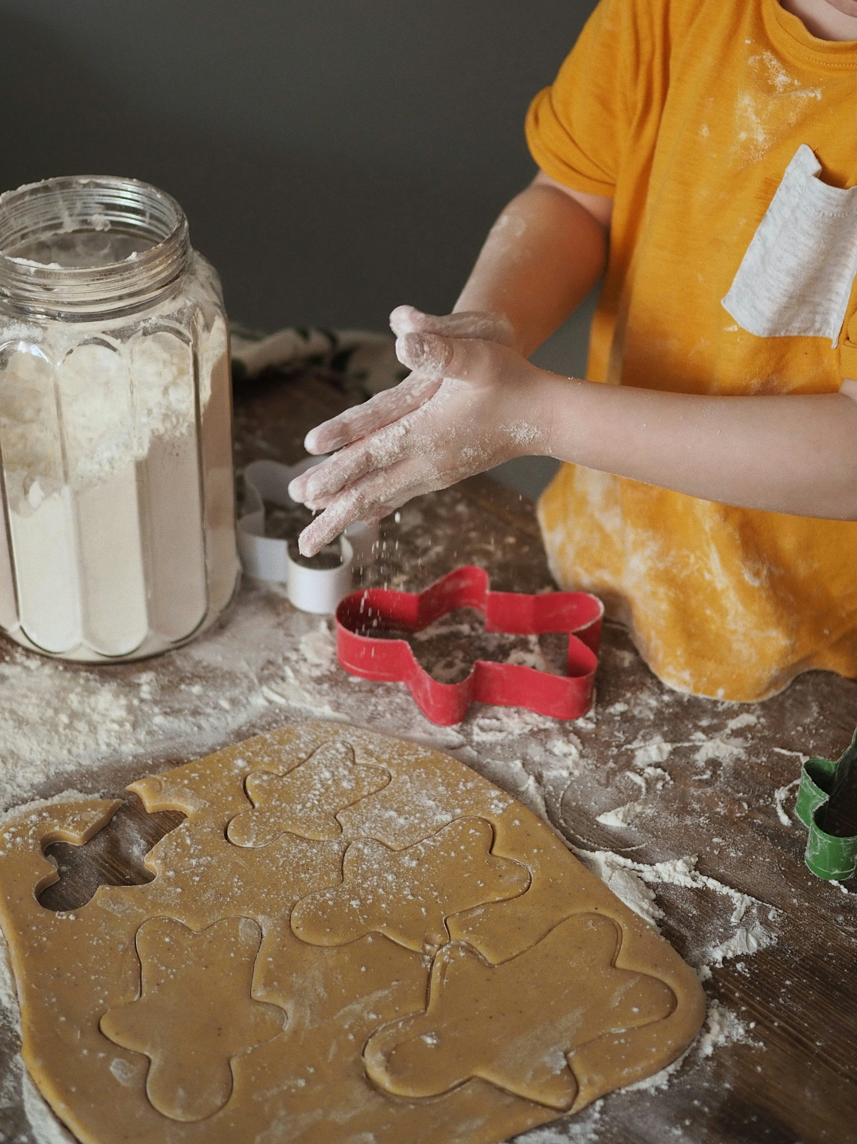

INTRODUÇÃO
Eai, pequeno chef! 👩‍🍳👨‍🍳Você está pronto para uma aventura deliciosa? Seja bem-vindo ao nosso e-book "Cozinha Divertida: Explorando o Mundo dos Pequenos Chefs"! Aqui, você vai descobrir todos os segredos da cozinha, aprender a usar ferramentas mágicas, conhecer ingredientes saborosos e até preparar receitas incríveis!

Slide 4

O QUE É A COZINHA?
A cozinha é um lugar mágico onde podemos criar comidas deliciosas e nos divertir muito! É o coração da casa, onde a família se reúne para preparar e saborear refeições juntos. Você sabia que pode ser um verdadeiro chef e criar pratos incríveis? Sim, você pode!

Slide 5
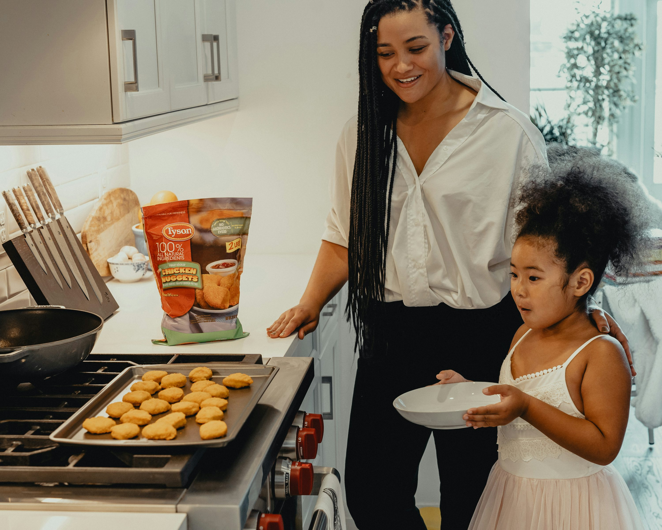
AVENTURA COM SEGURANÇA!
Antes de começarmos, temos algo muito importante para lembrar: a segurança! A cozinha pode ser um lugar super divertido, mas também precisamos ter cuidado. Sempre que for usar o fogão, o forno ou facas, chame um adulto para te ajudar. Cozinhar juntos pode ser uma atividade incrível para fazer com seus pais, avós ou irmãos mais velhos. Eles vão adorar passar esse tempo com você e te ajudar a se tornar um mestre na cozinha!

Slide 6
02
FERRAMENTAS DA COZINHA
Conheça os Utensílios
Utensílios Especiais

Slide 7

CONHEÇA OS UTENSÍLIOS
Oi, pequeno chef! Vamos descobrir juntos as ferramentas mágicas que usamos na cozinha? Esses utensílios são super importantes para preparar comidas deliciosas.

Slide 8
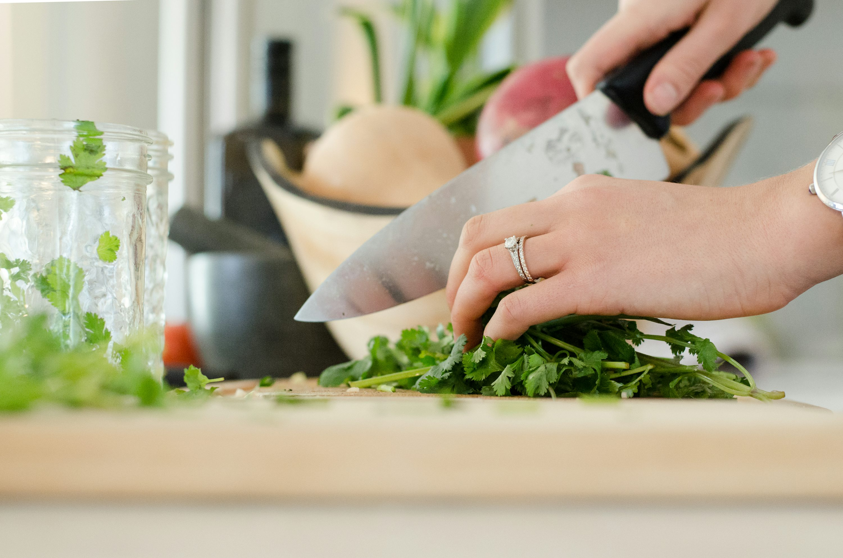
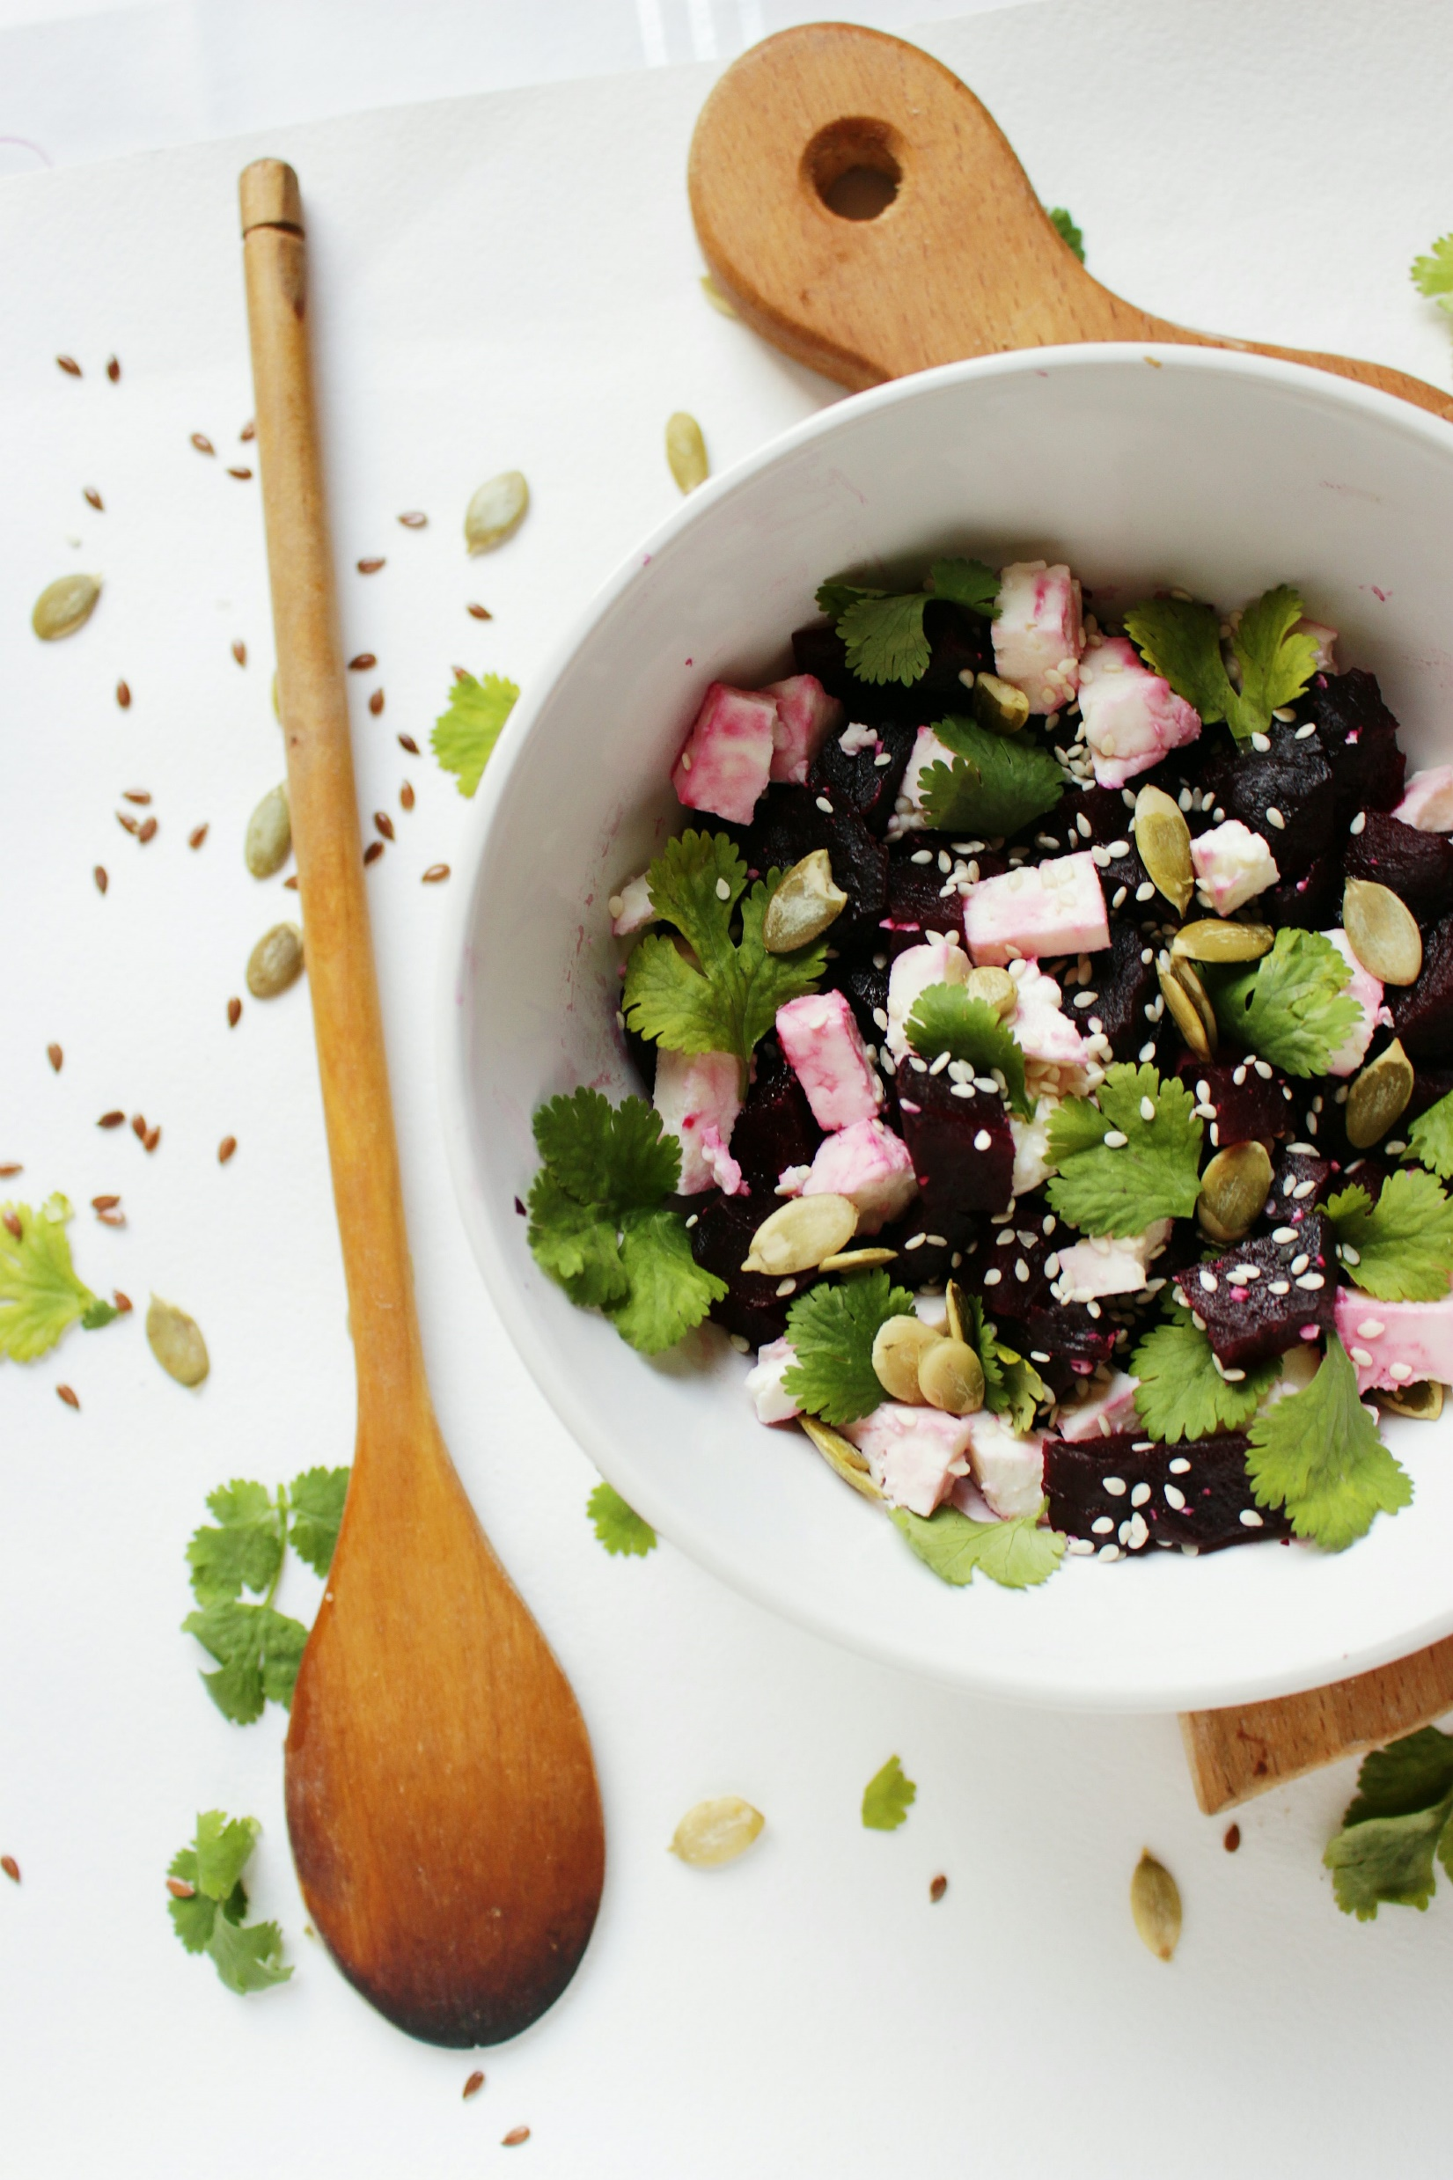
CONHEÇA OS UTENSÍLIOS
Facas: Usamos para cortar e picar os alimentos. Lembre-se sempre de pedir ajuda a um adulto quando for usar.
Colheres de Pau: Perfeitas para mexer sopas e massas.

Slide 9
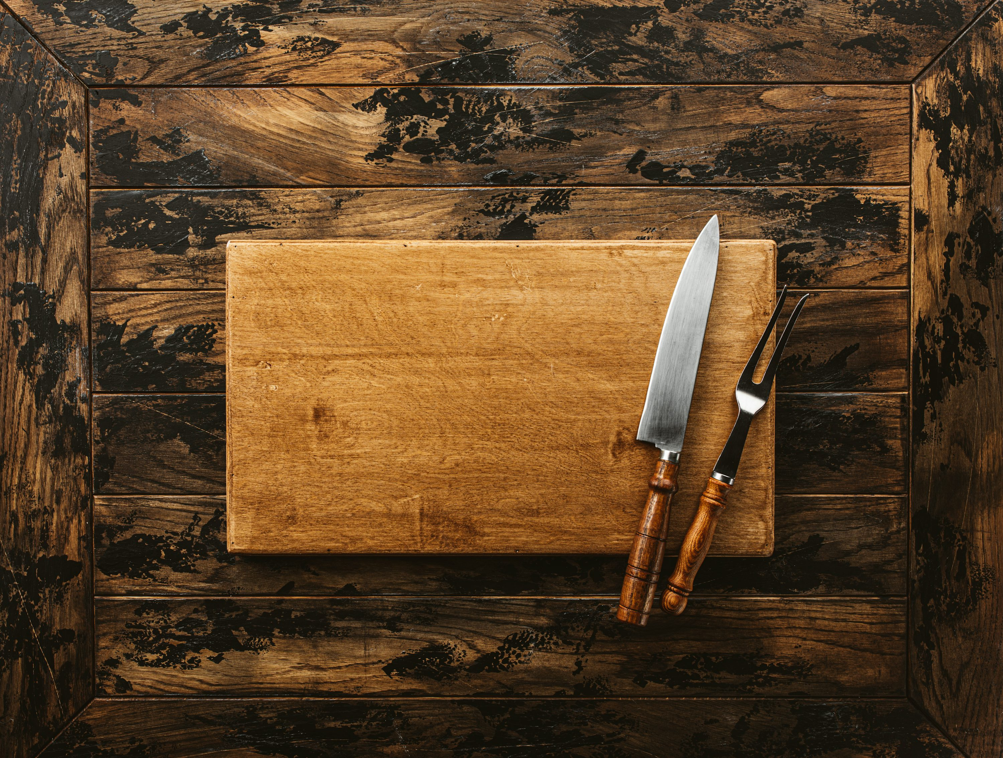
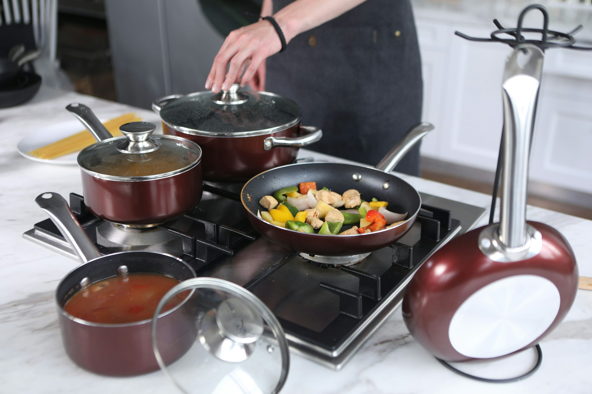
CONHEÇA OS UTENSÍLIOS
Panelas e Frigideiras: Para cozinhar e fritar os alimentos.
Tábuas de Corte: Usamos para cortar os ingredientes sem estragar a mesa ou a pia.

Slide 10

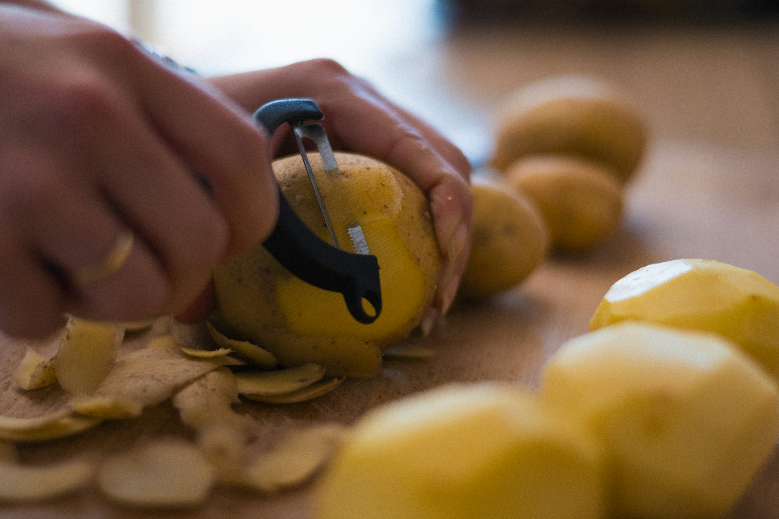
UTENSÍLIOS ESPECIAIS
Raladores: Para ralar queijo, cenouras e outros ingredientes.
Descascadores: Para tirar a casca de frutas e legumes.

Slide 11
03
APARELHOS DA COZINHA
Vamos Descobrir os Eletrodomésticos
Como Usar com Segurança

Slide 12
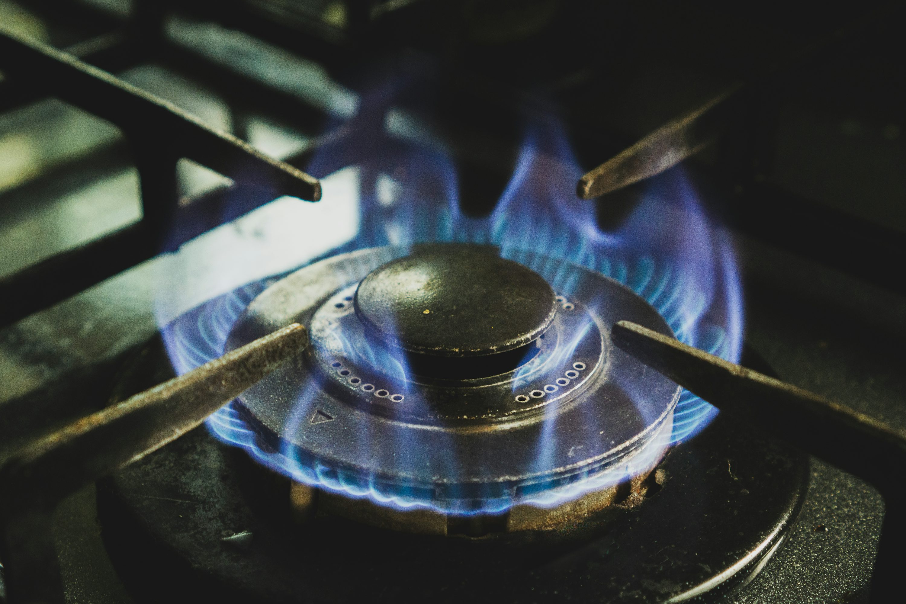
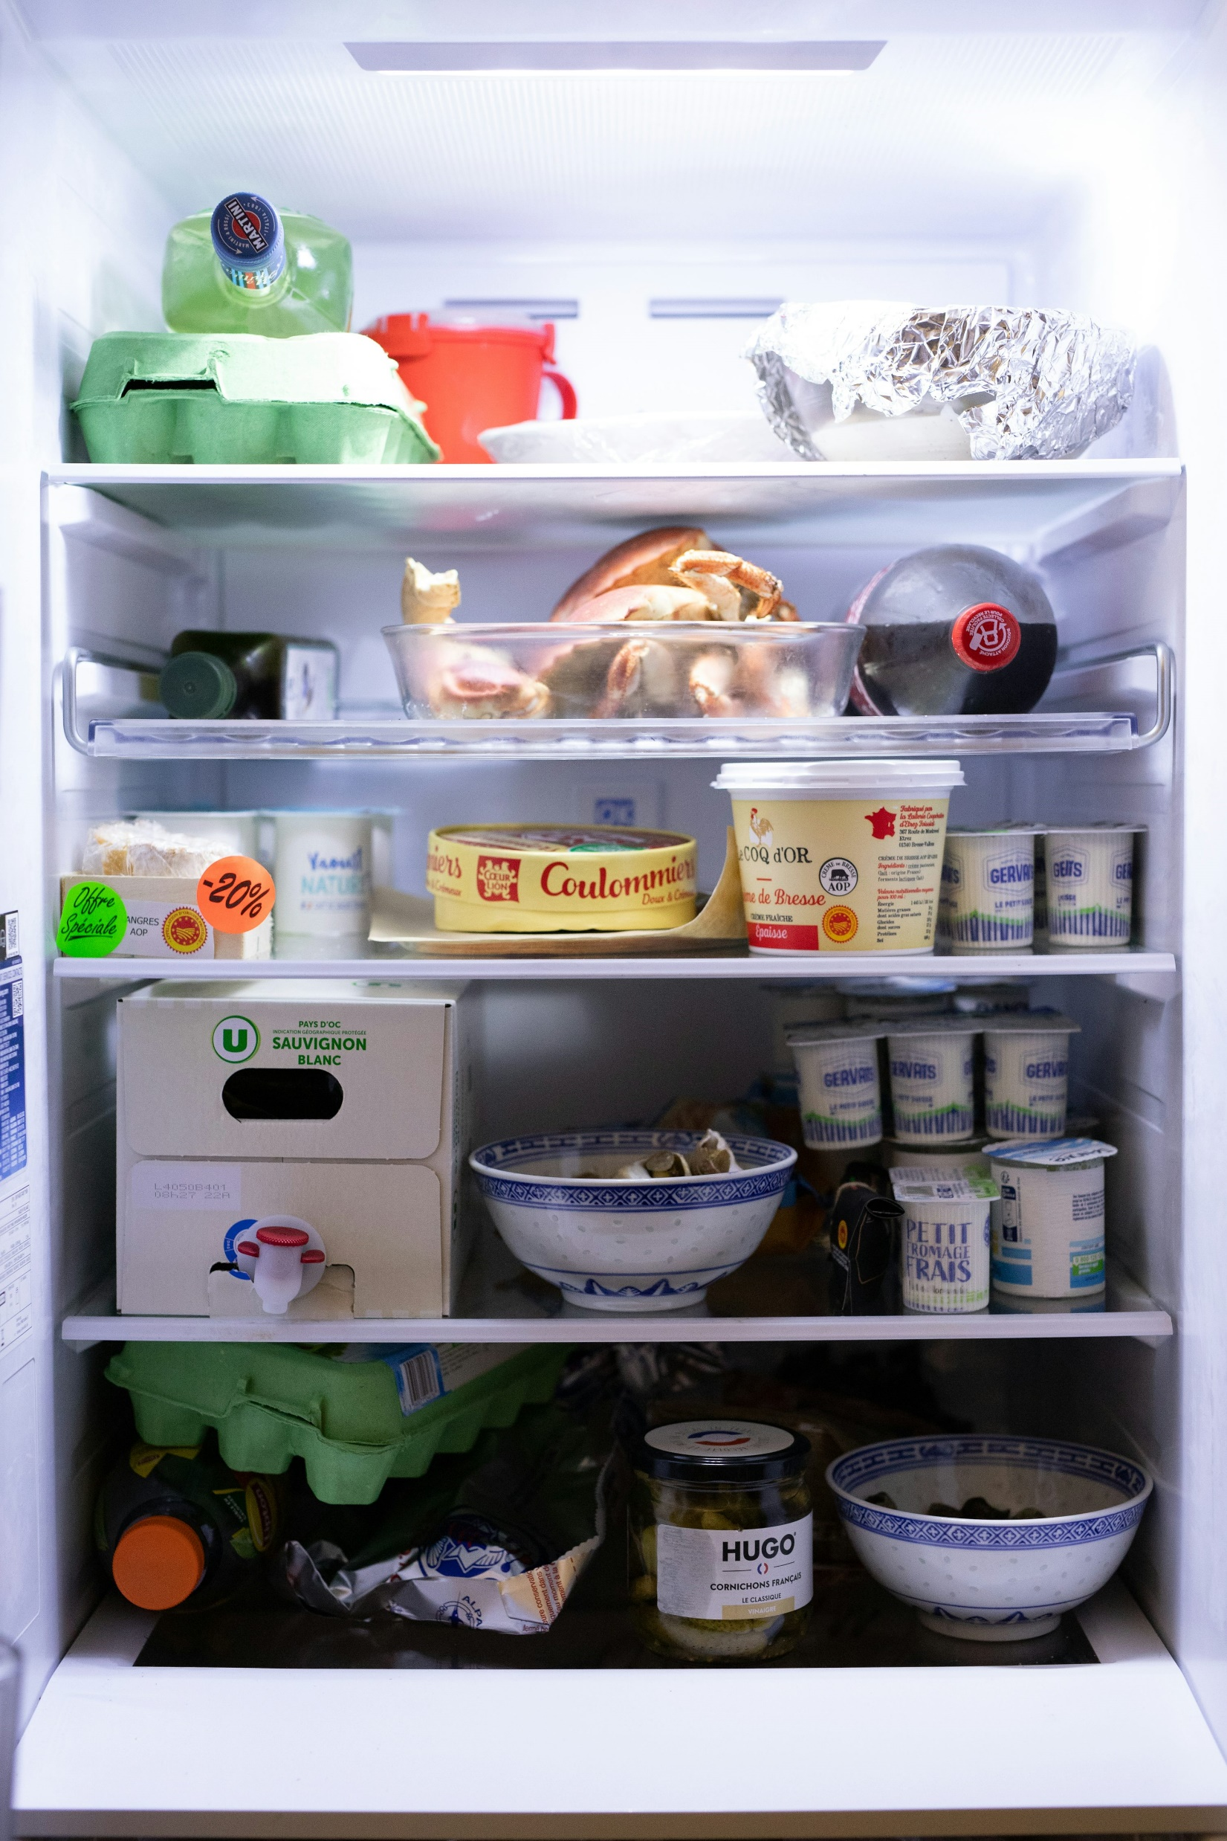
VAMOS DESCOBRIR OS ELETRODOMÉSTICOS
A cozinha tem alguns ajudantes elétricos incríveis! Vamos conhecê-los:
Fogão: Onde cozinhamos a maioria dos alimentos. Sempre peça a ajuda de um adulto para usar.
Geladeira: Mantém nossos alimentos frescos e gostosos.

Slide 13
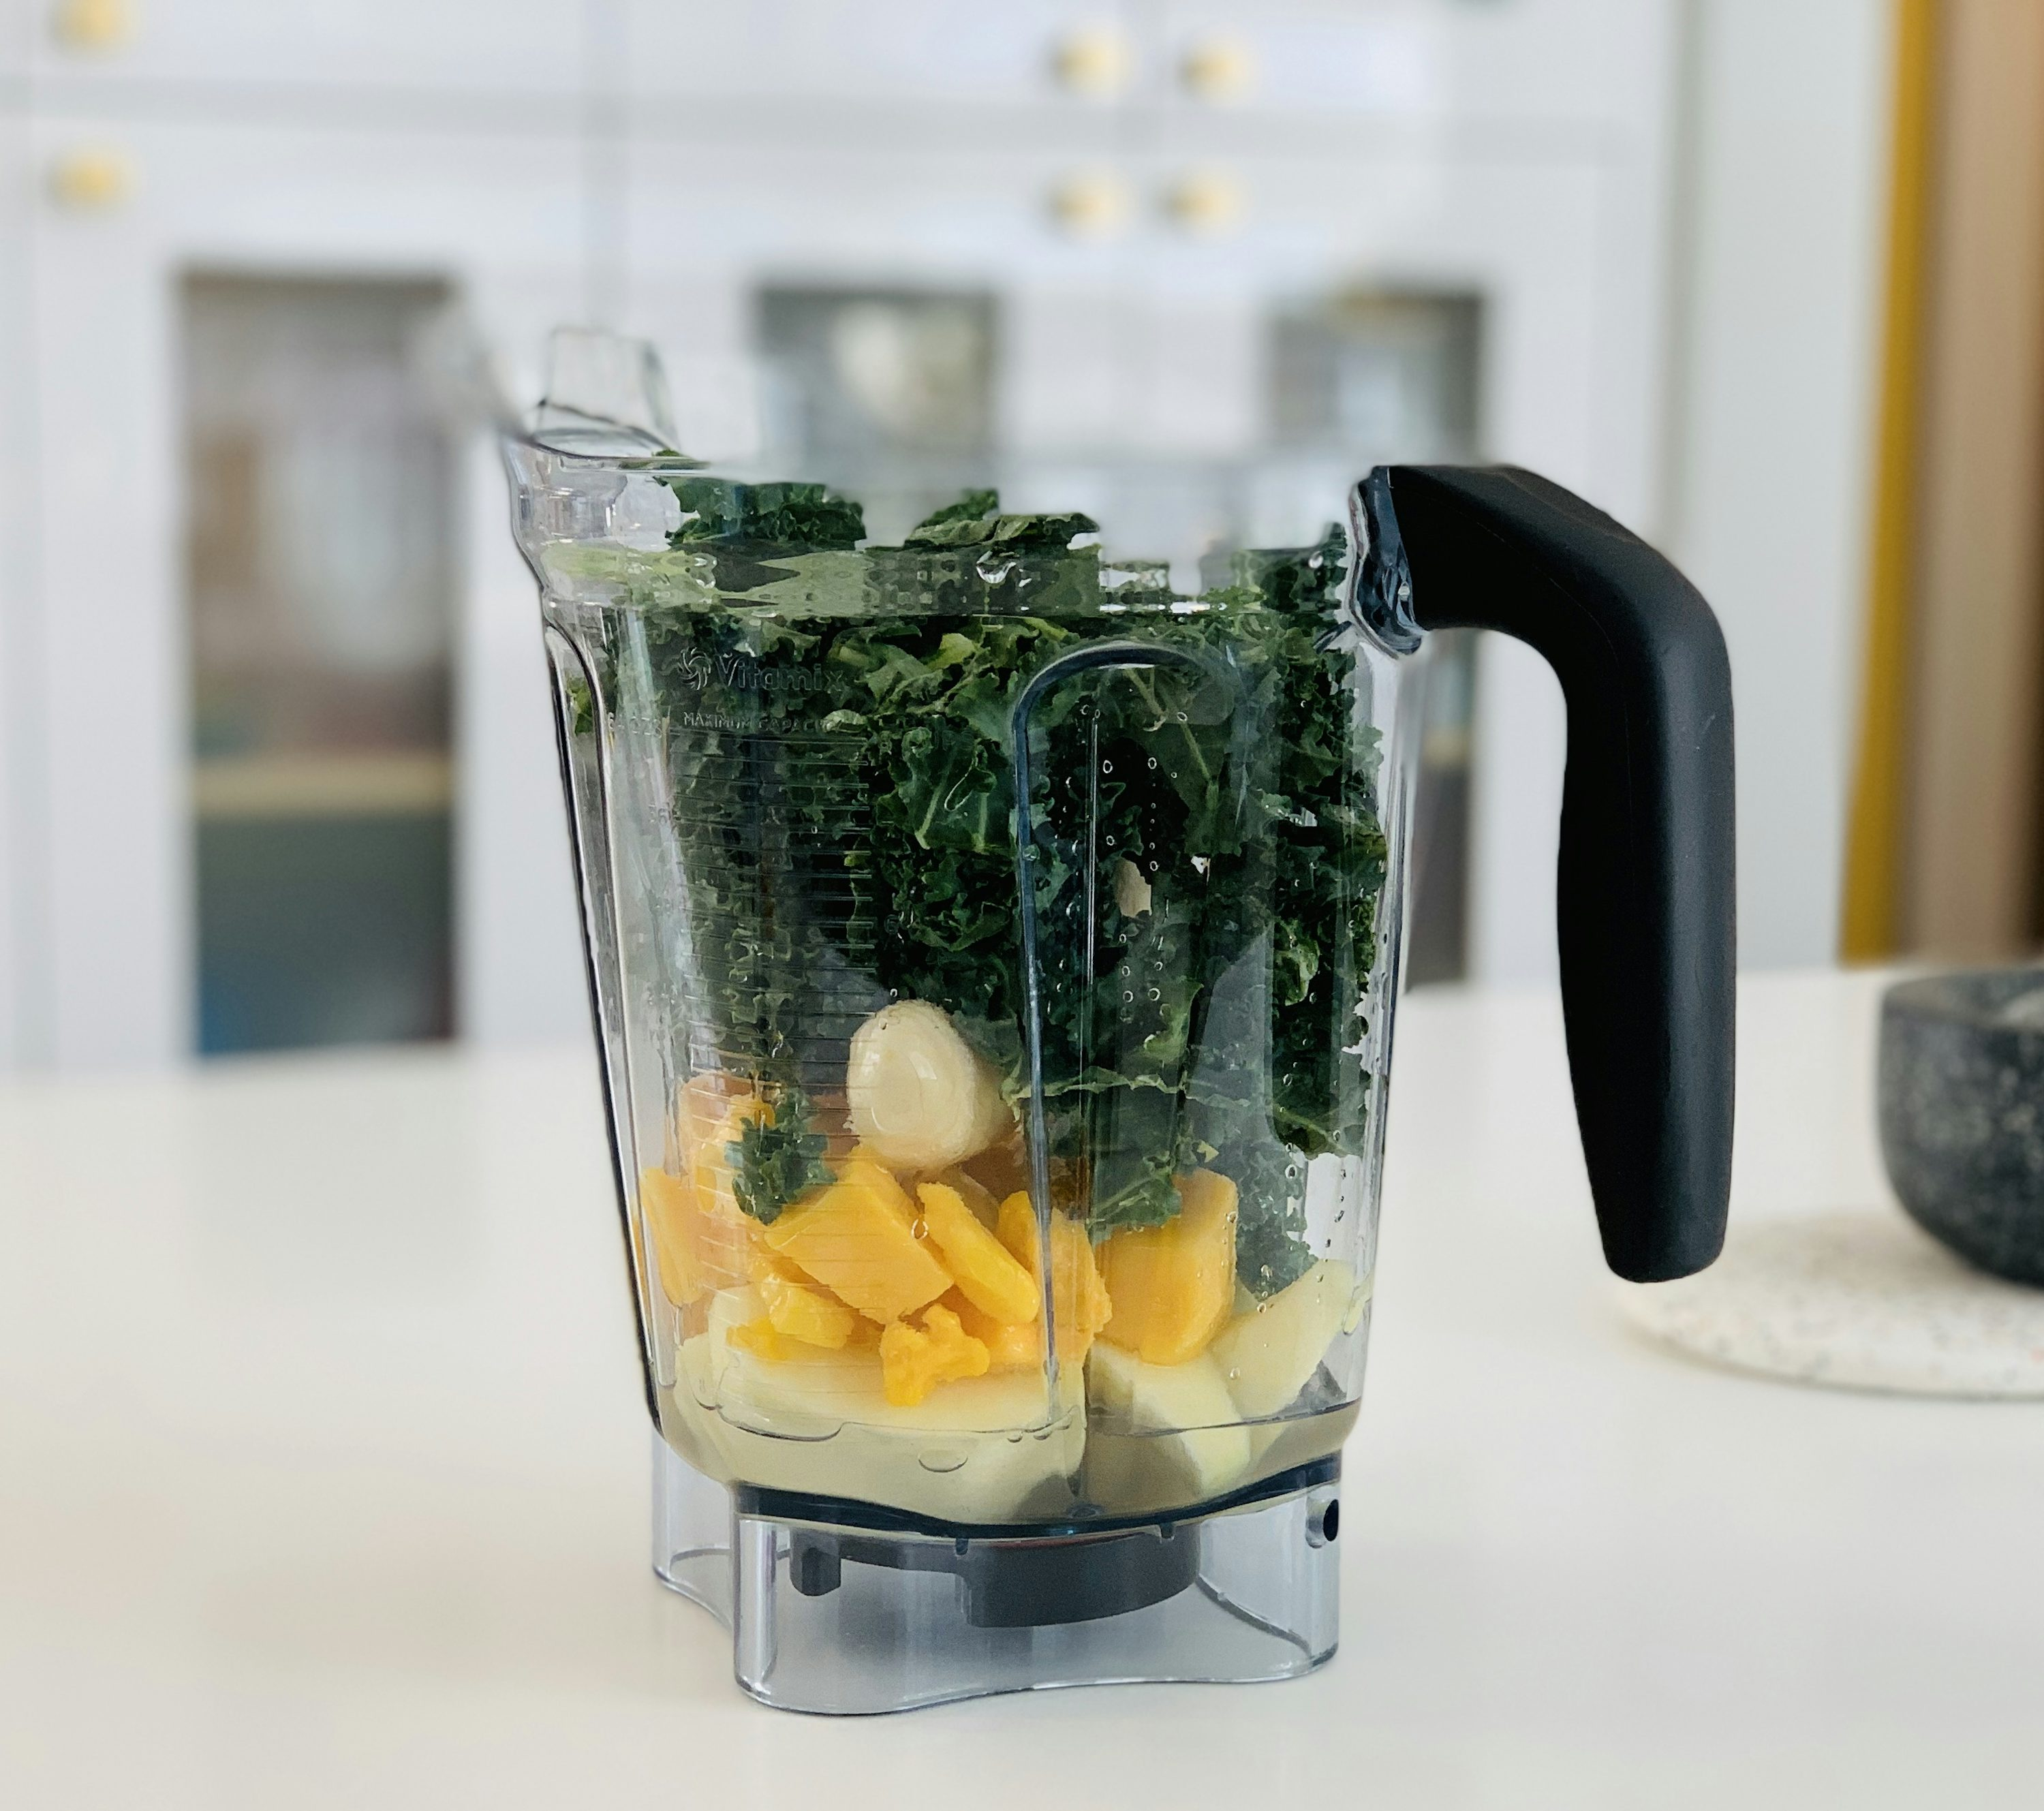
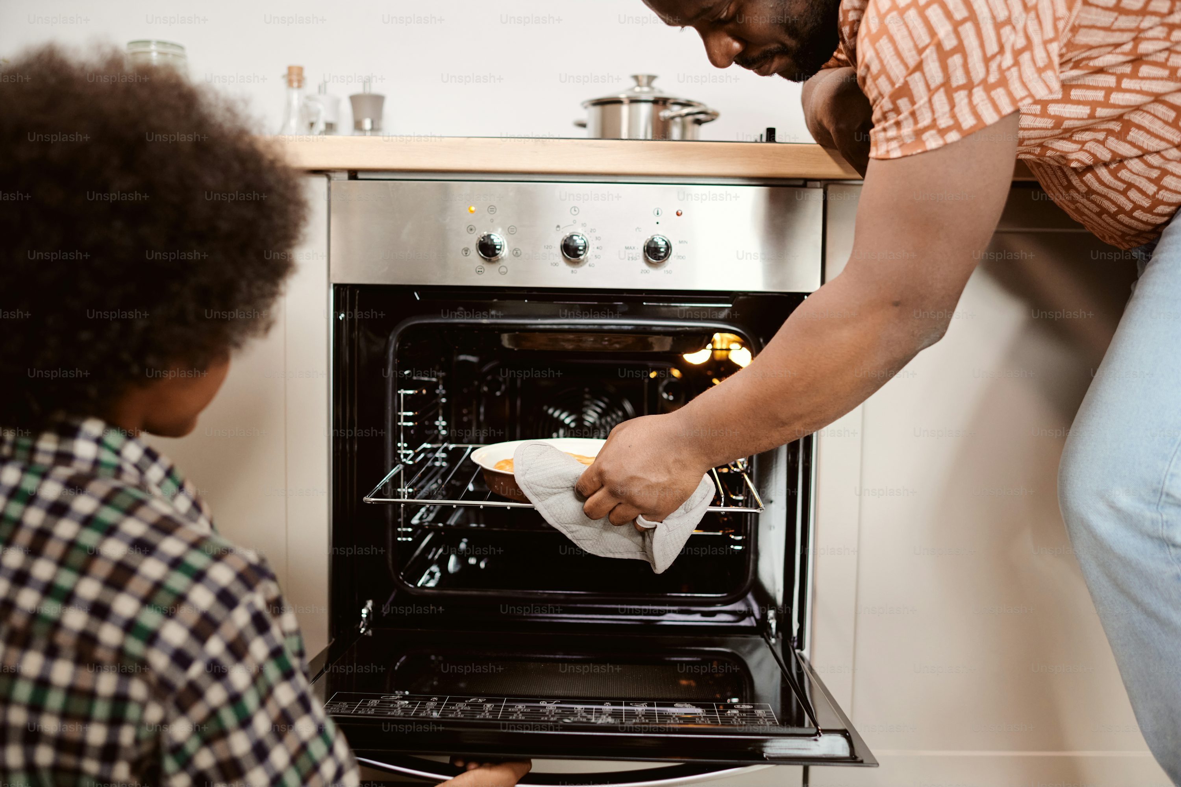
VAMOS DESCOBRIR OS ELETRODOMÉSTICOS
Liquidificador: Para fazer sucos, vitaminas e sopas.
Forno: Para assar bolos, pizzas e outras delícias.
Micro-ondas: Para esquentar comidas rapidinho

Slide 14

Como Usar com Segurança
Fogão e Forno: Sempre peça a um adulto para acender e ajustar a temperatura.
Liquidificador: Sempre peça a um adulto para ligar e desligar, e nunca coloque as mãos dentro dele.

Slide 15
04
INGREDIENTES MÁGICOS
Conheça os Ingredientes
Explorando Sabores

Slide 16

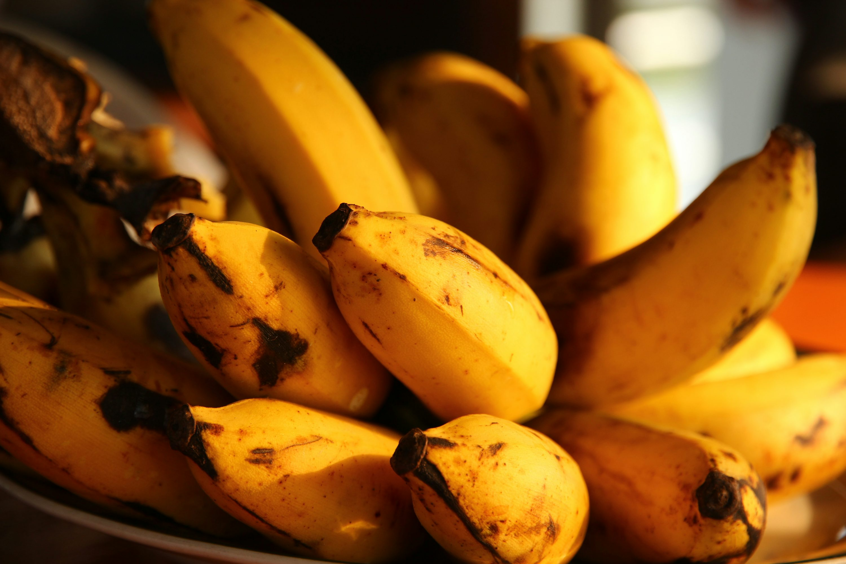
INGREDIENTES MÁGICOS
Vamos conhecer os ingredientes que usamos para fazer comidas deliciosas?
Frutas: Maçã, banana, morango – todas são saudáveis e deliciosas.

Slide 17
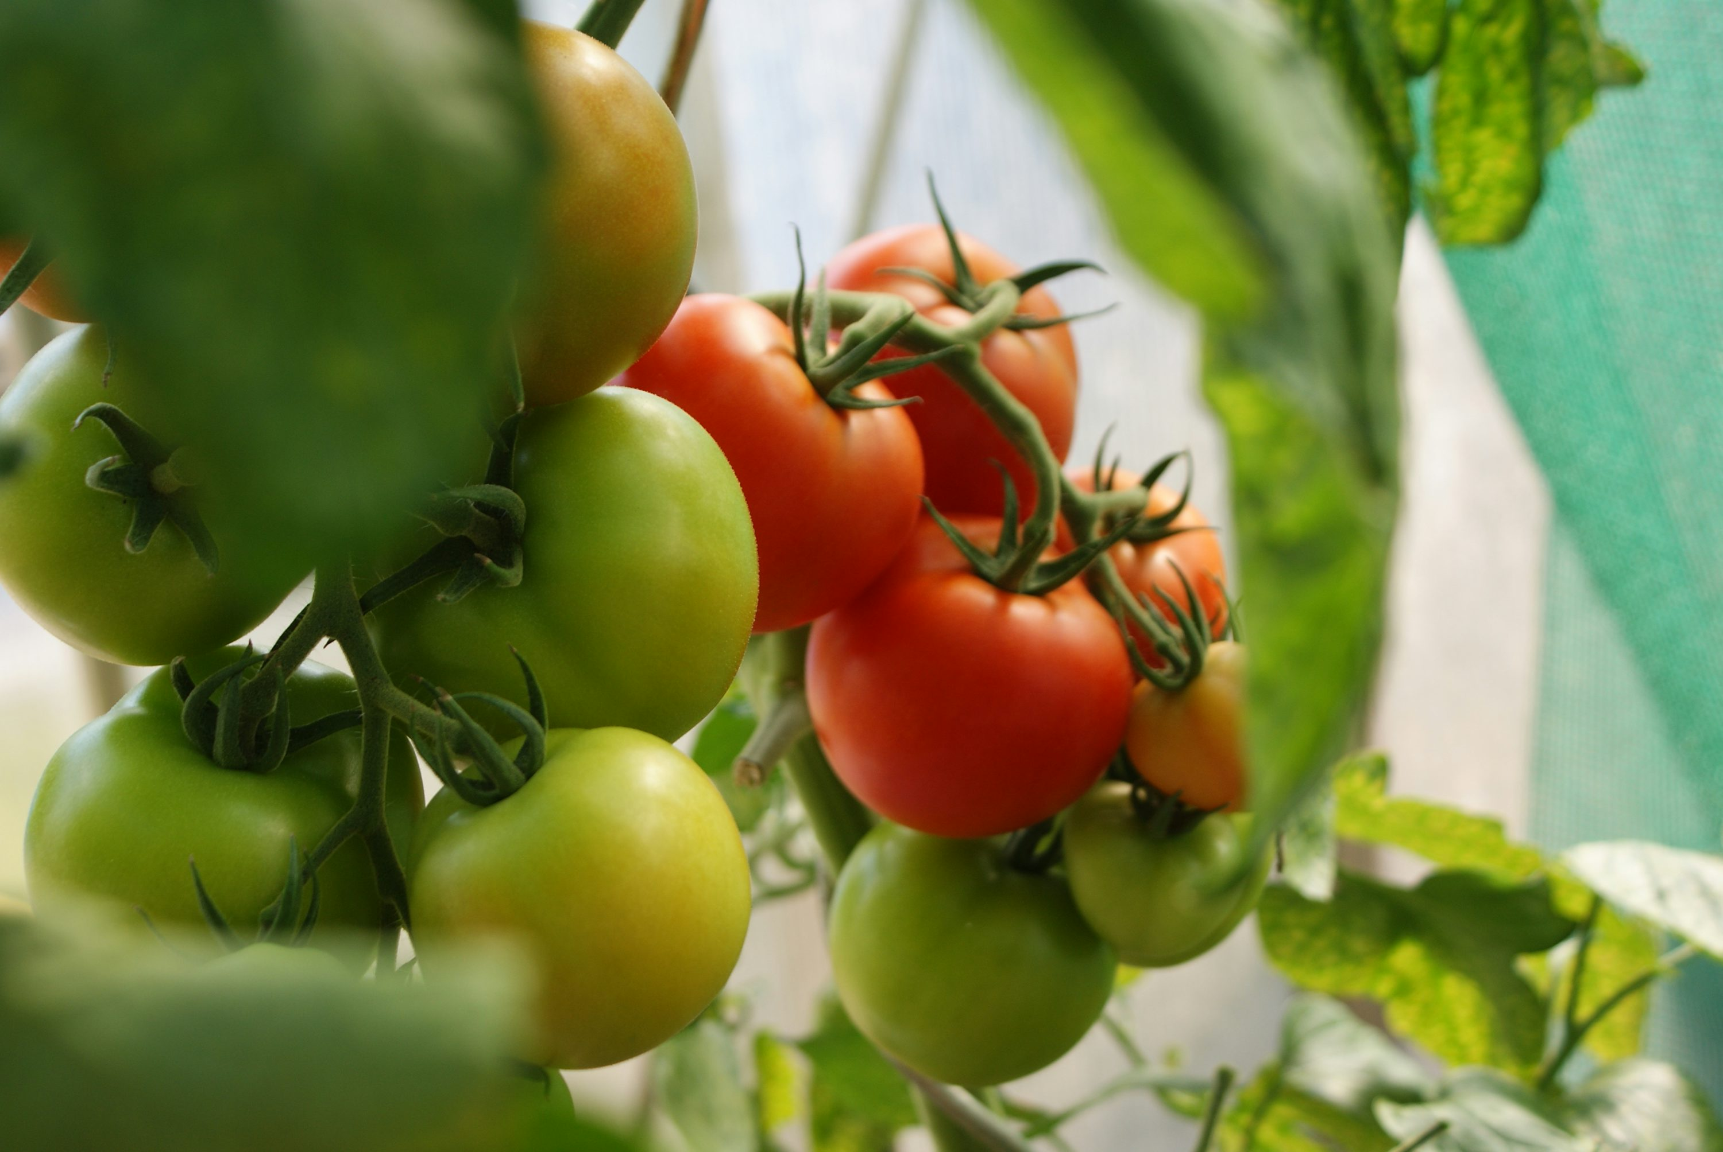
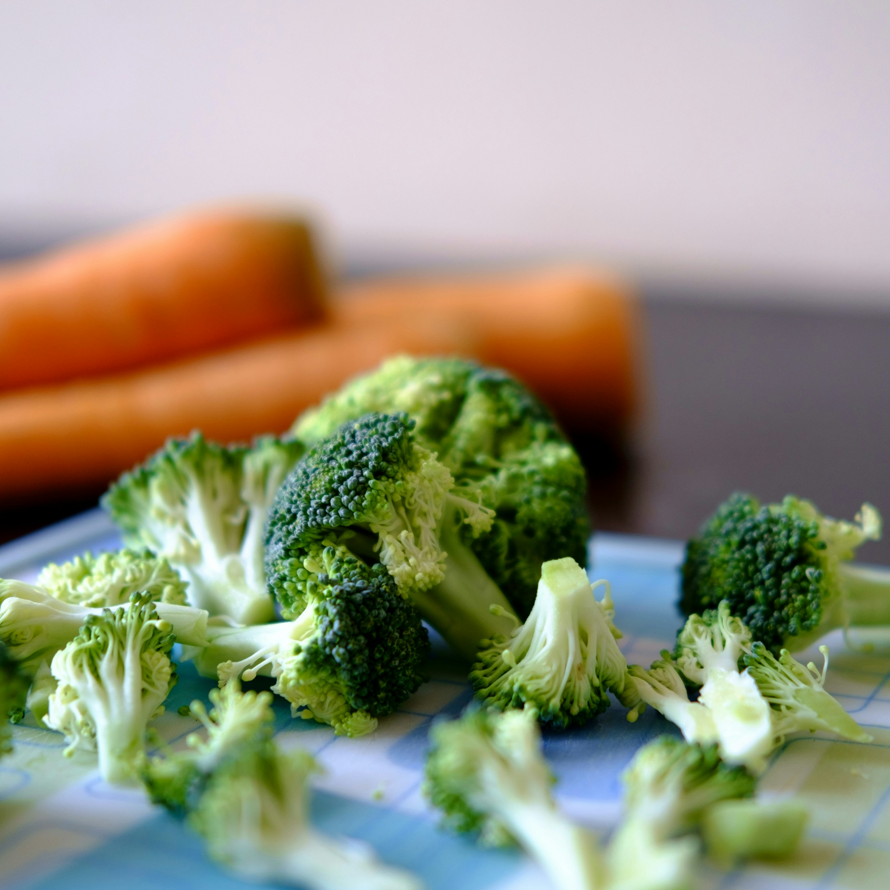

INGREDIENTES MÁGICOS
Legumes: Cenoura, brócolis, tomate – cheios de vitaminas.

Slide 18
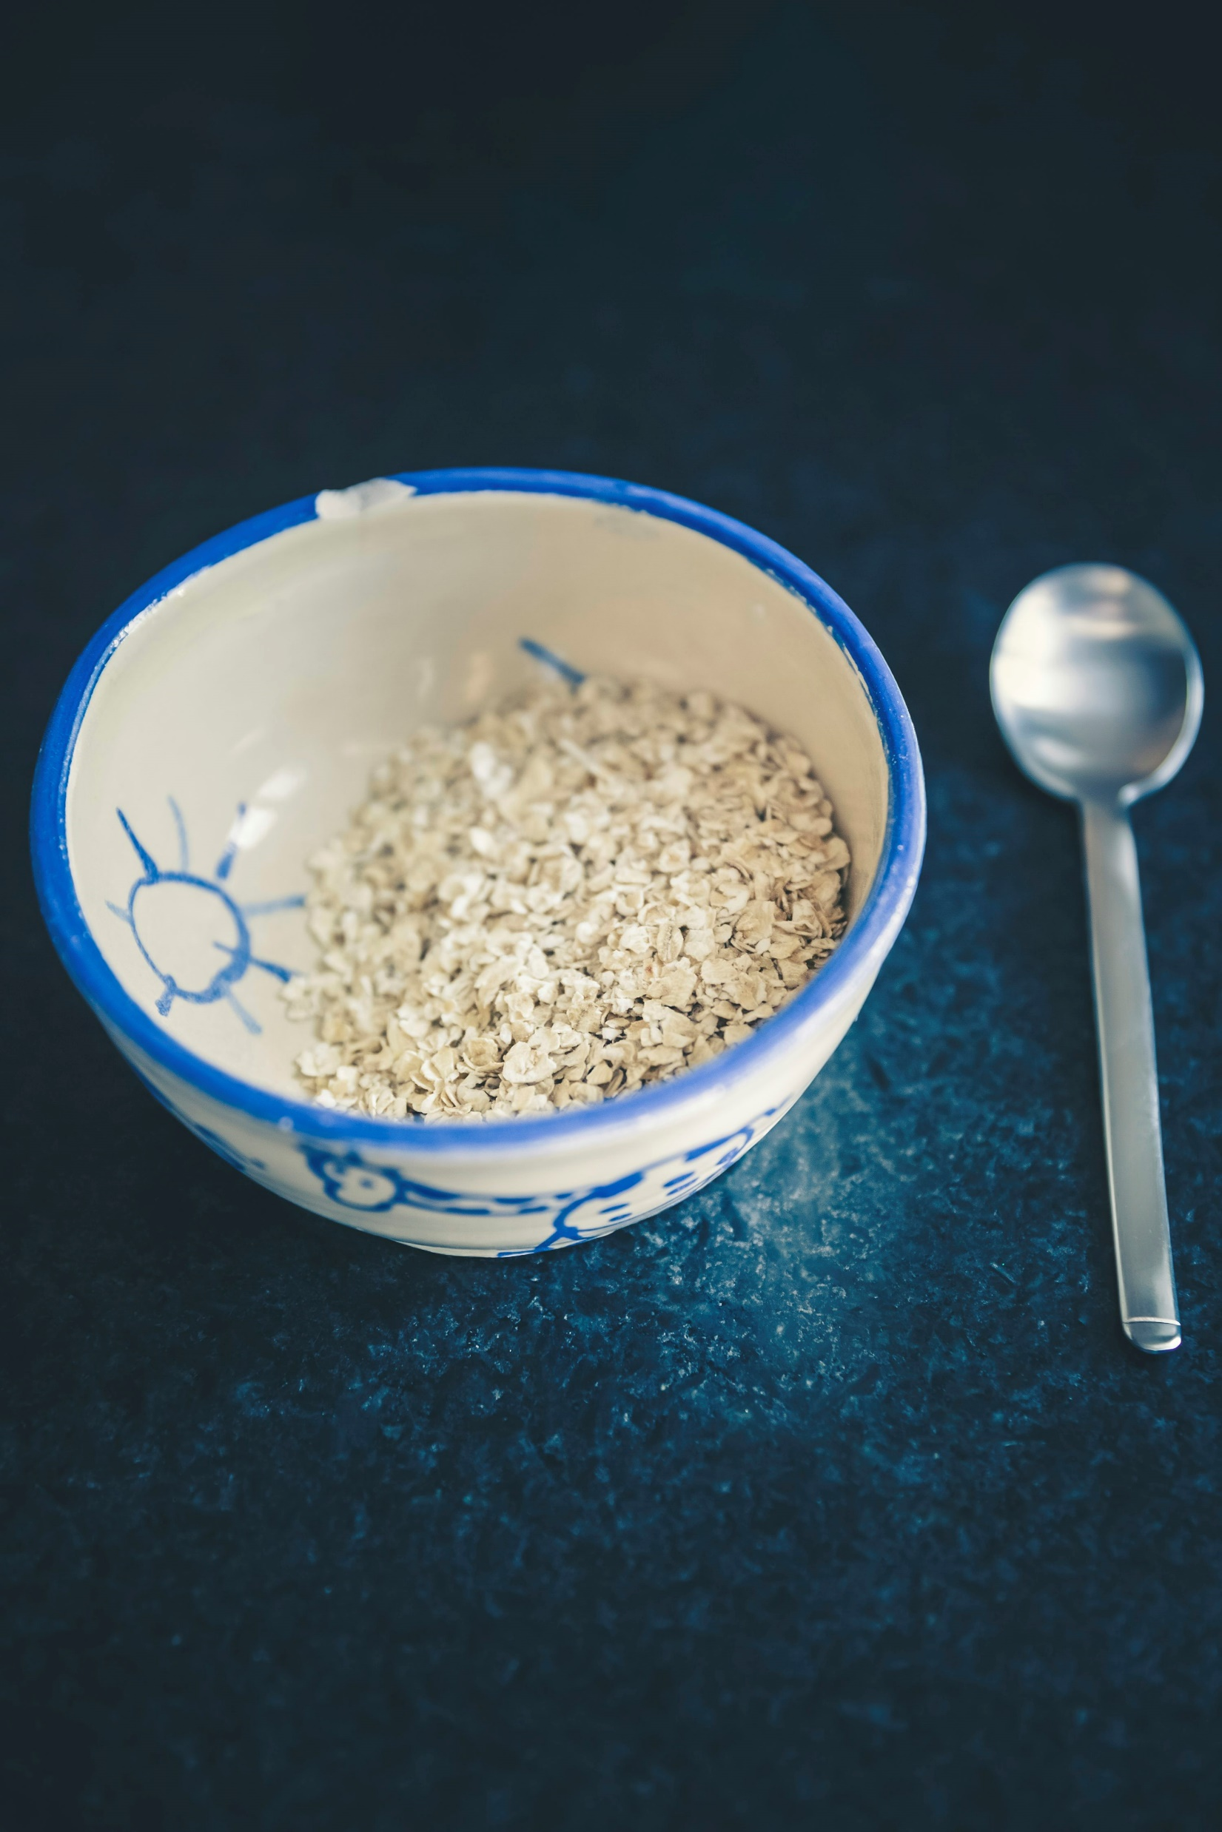
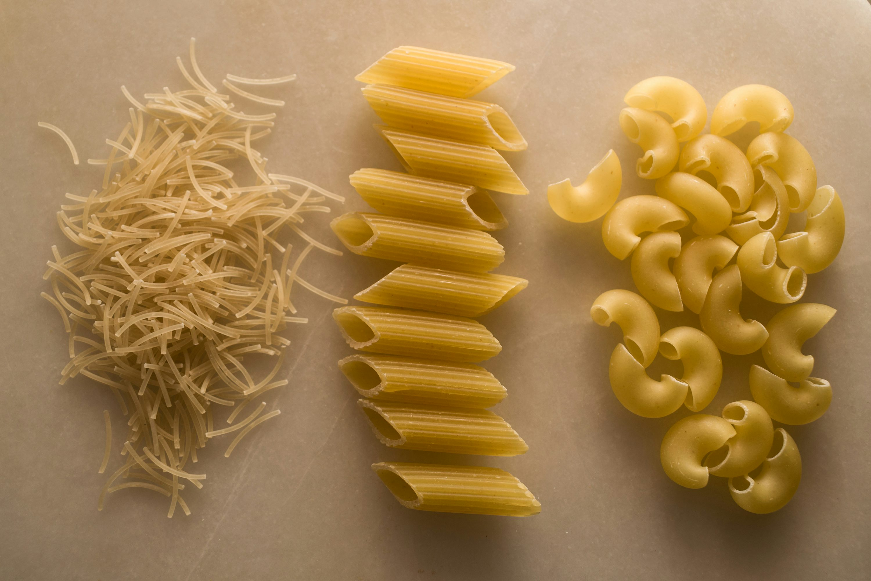
INGREDIENTES MÁGICOS
Grãos: Arroz, macarrão, aveia – dão energia para brincar bastante.

Slide 19
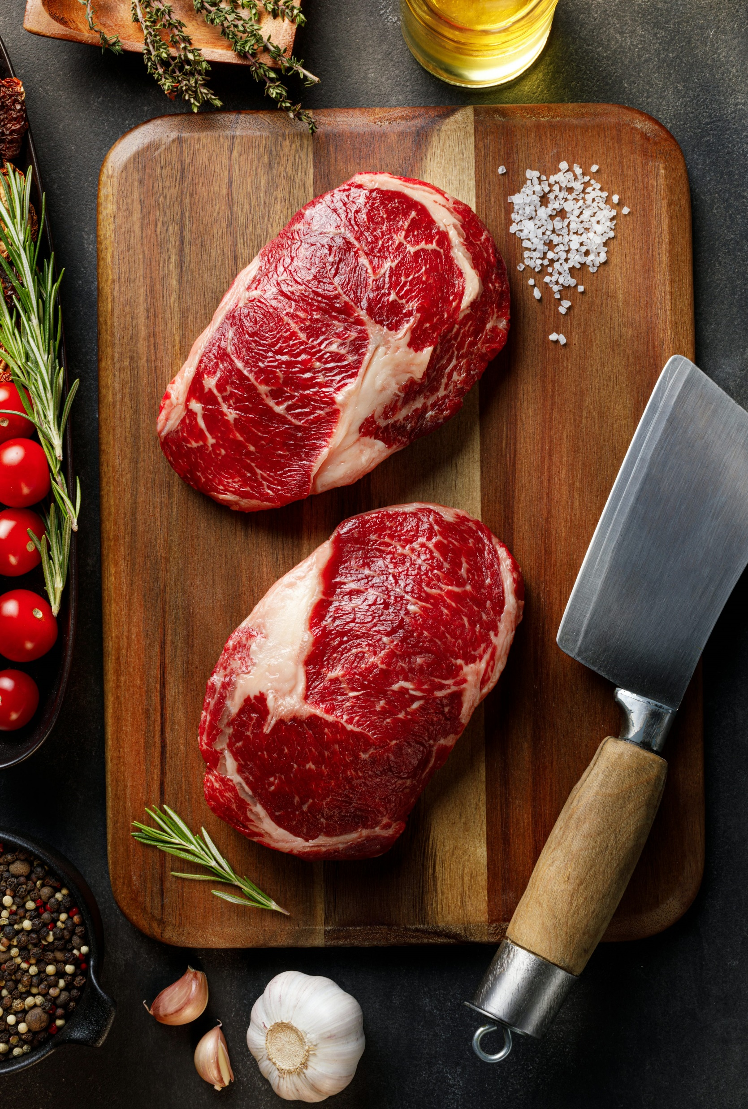
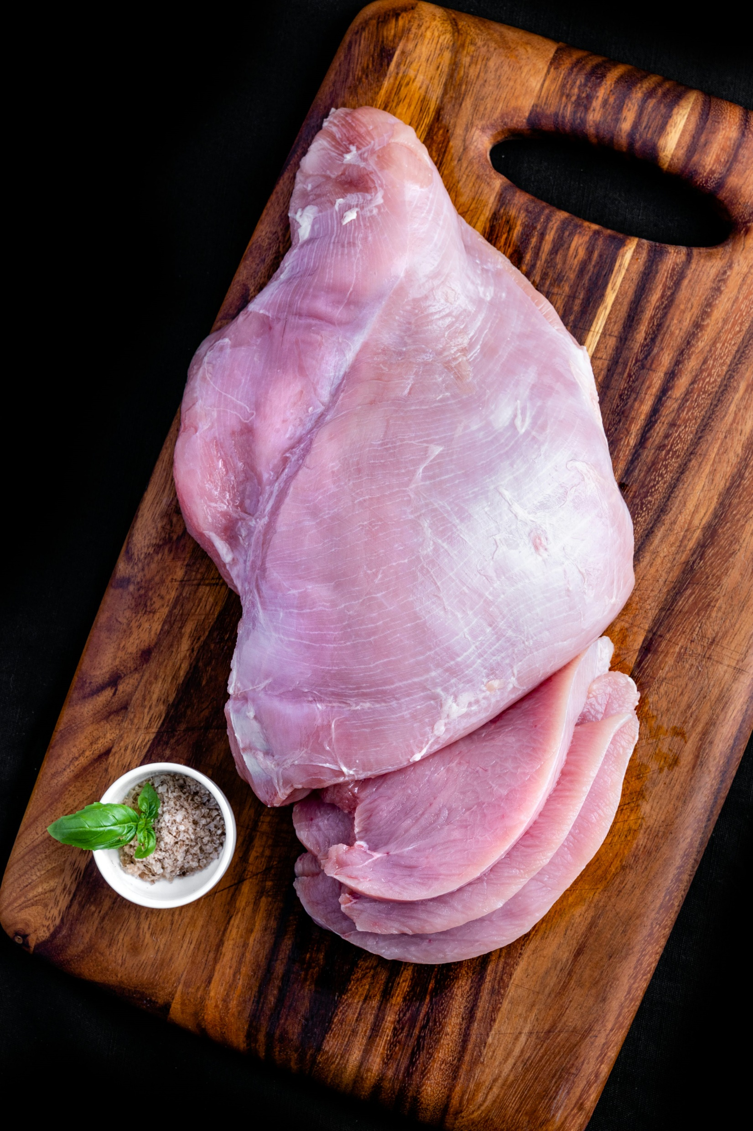
INGREDIENTES MÁGICOS
Carnes e Ovos: Frango, carne moída, ovos – para crescer forte.

Slide 20

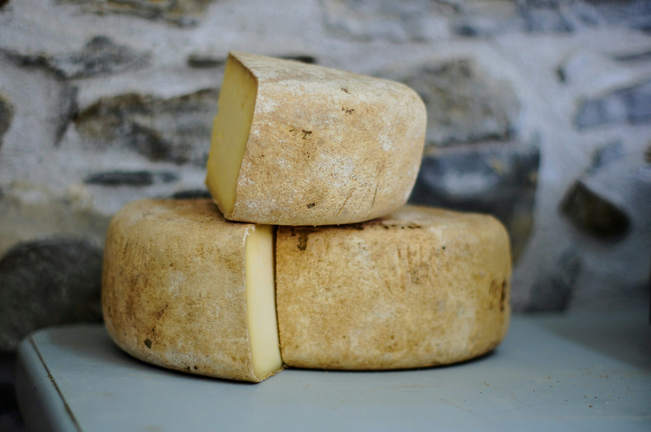
INGREDIENTES MÁGICOS
Laticínios: Leite, queijo, iogurte – bons para os ossos.

Slide 21

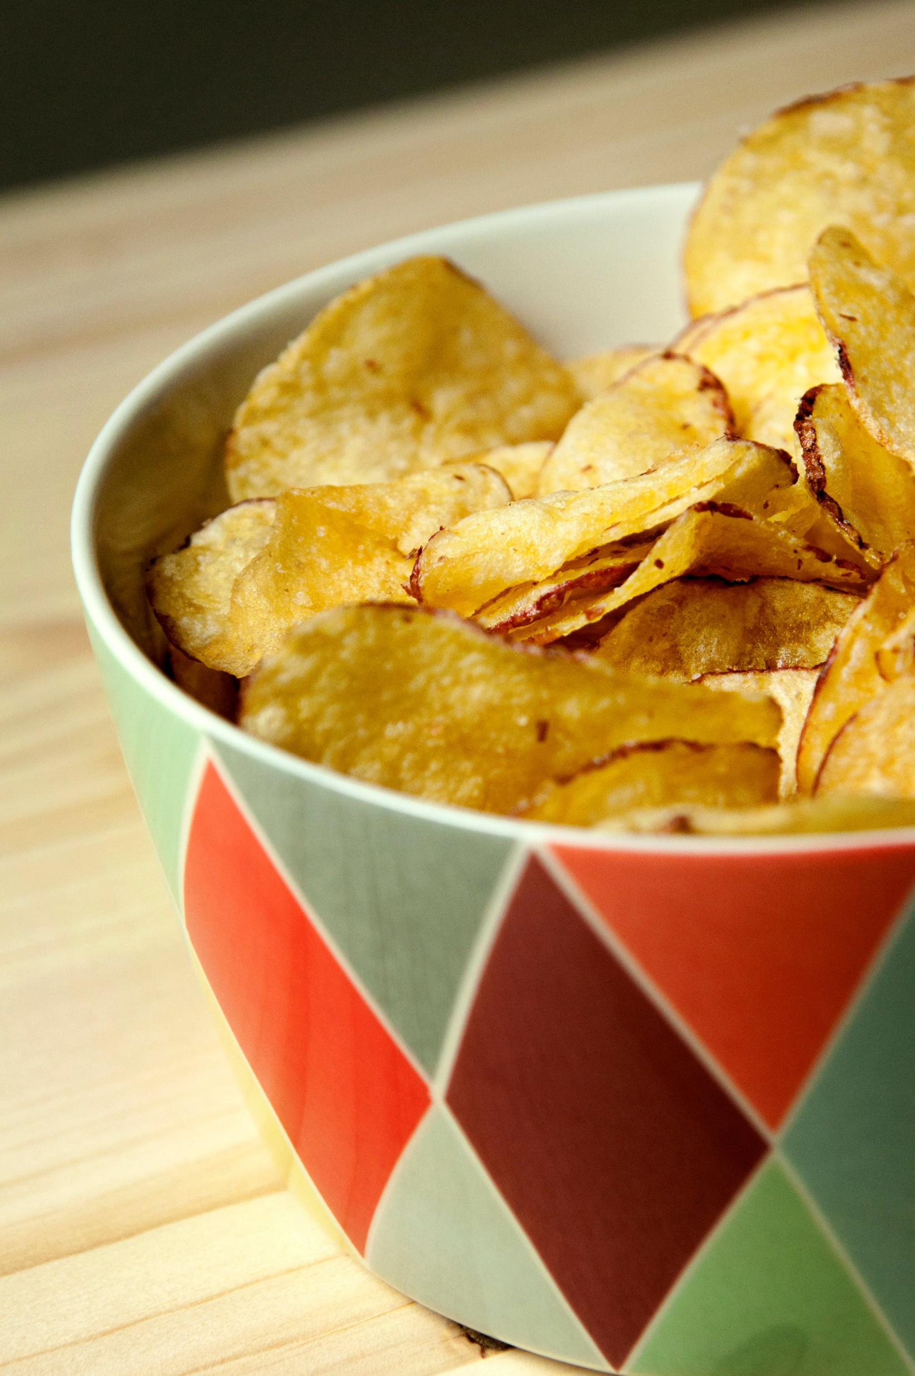
EXPLORANDO SABORES
Doce: Frutas, chocolate.
Salgado: Batata frita, queijo

Slide 22
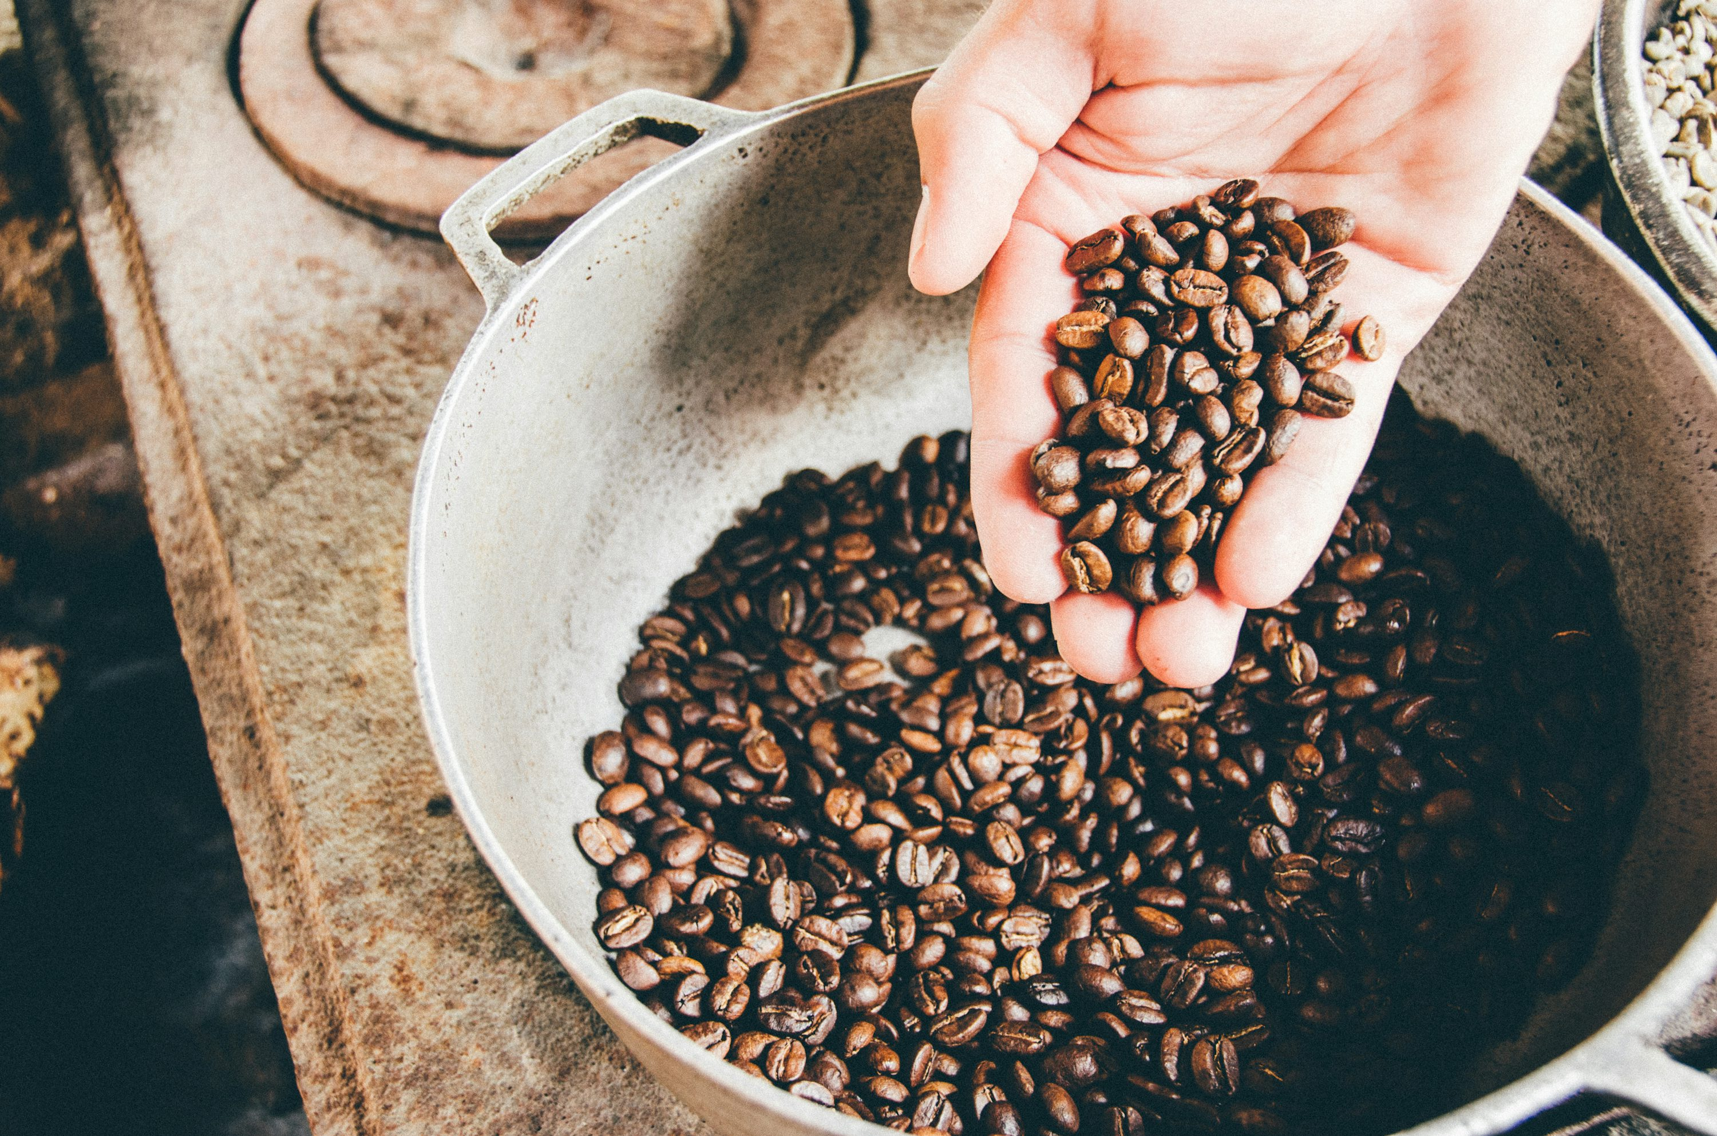
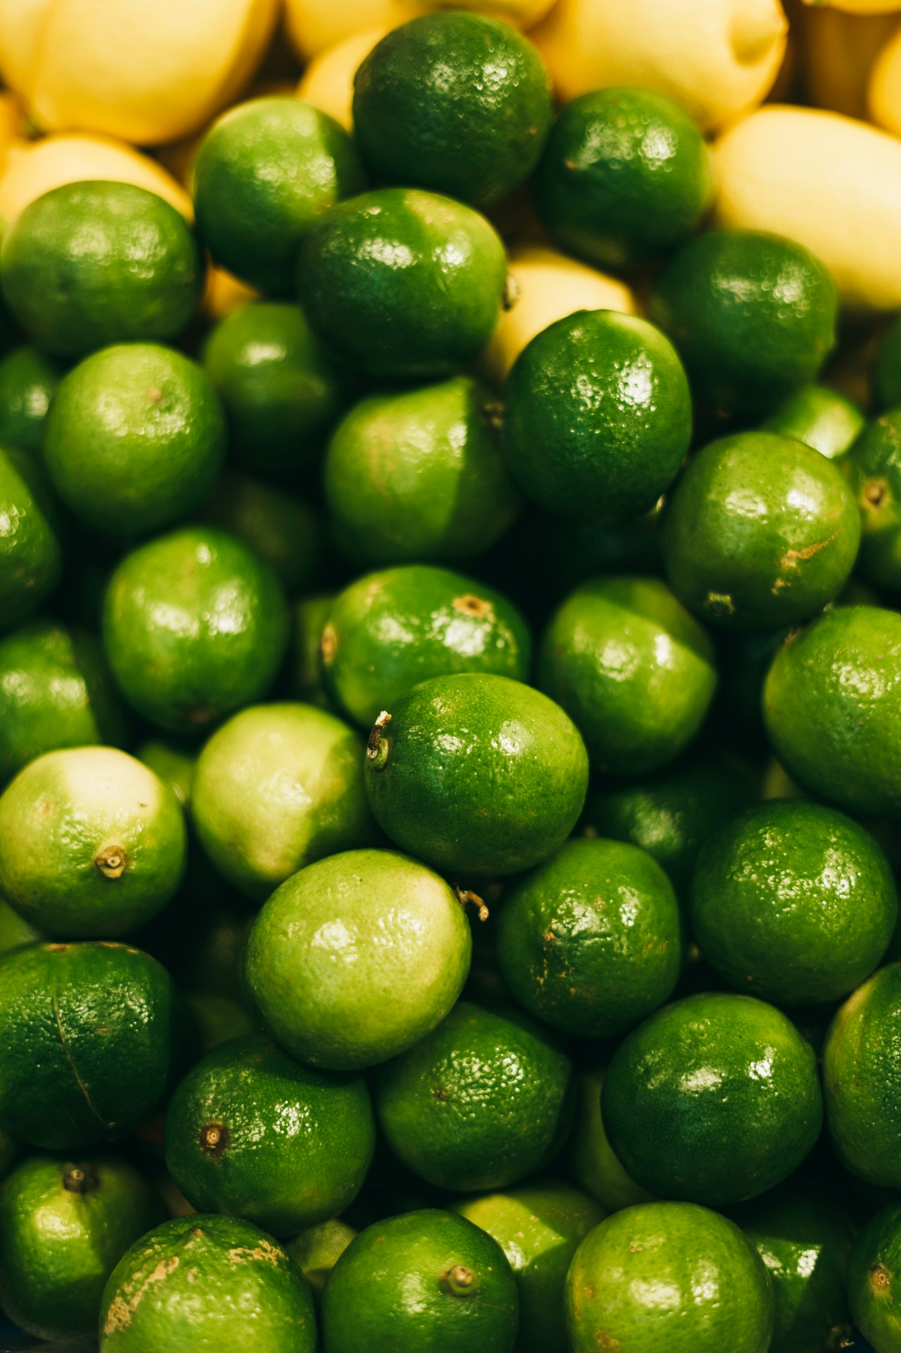
EXPLORANDO SABORES
Azedo: Limão, iogurte.
Amargo: Chocolate amargo, café.

Slide 23
05
SEGURANÇA NA COZINHA
Regras Básicas de Segurança

Slide 24

Regras Básicas de Segurança
Lavar as Mãos: Antes de tocar em qualquer alimento.

Slide 25
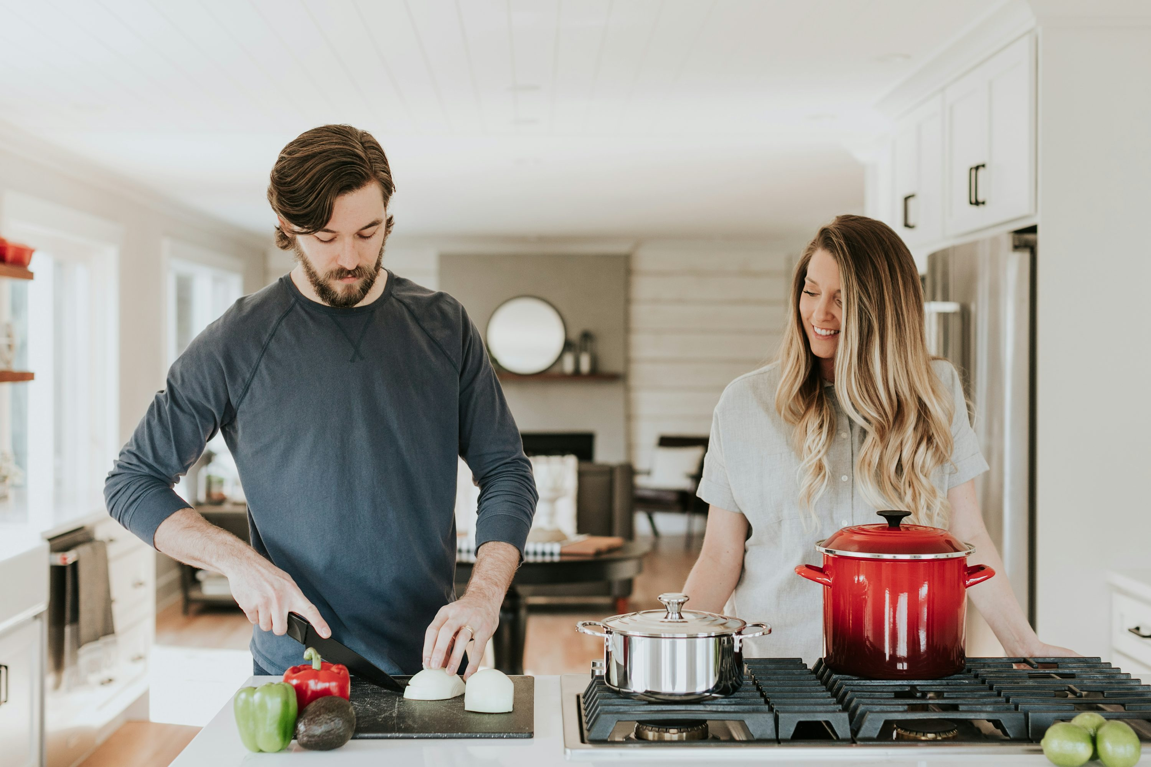
Regras Básicas de Segurança
Cuidado com Facas: Sempre pedir ajuda a um adulto.

Slide 26
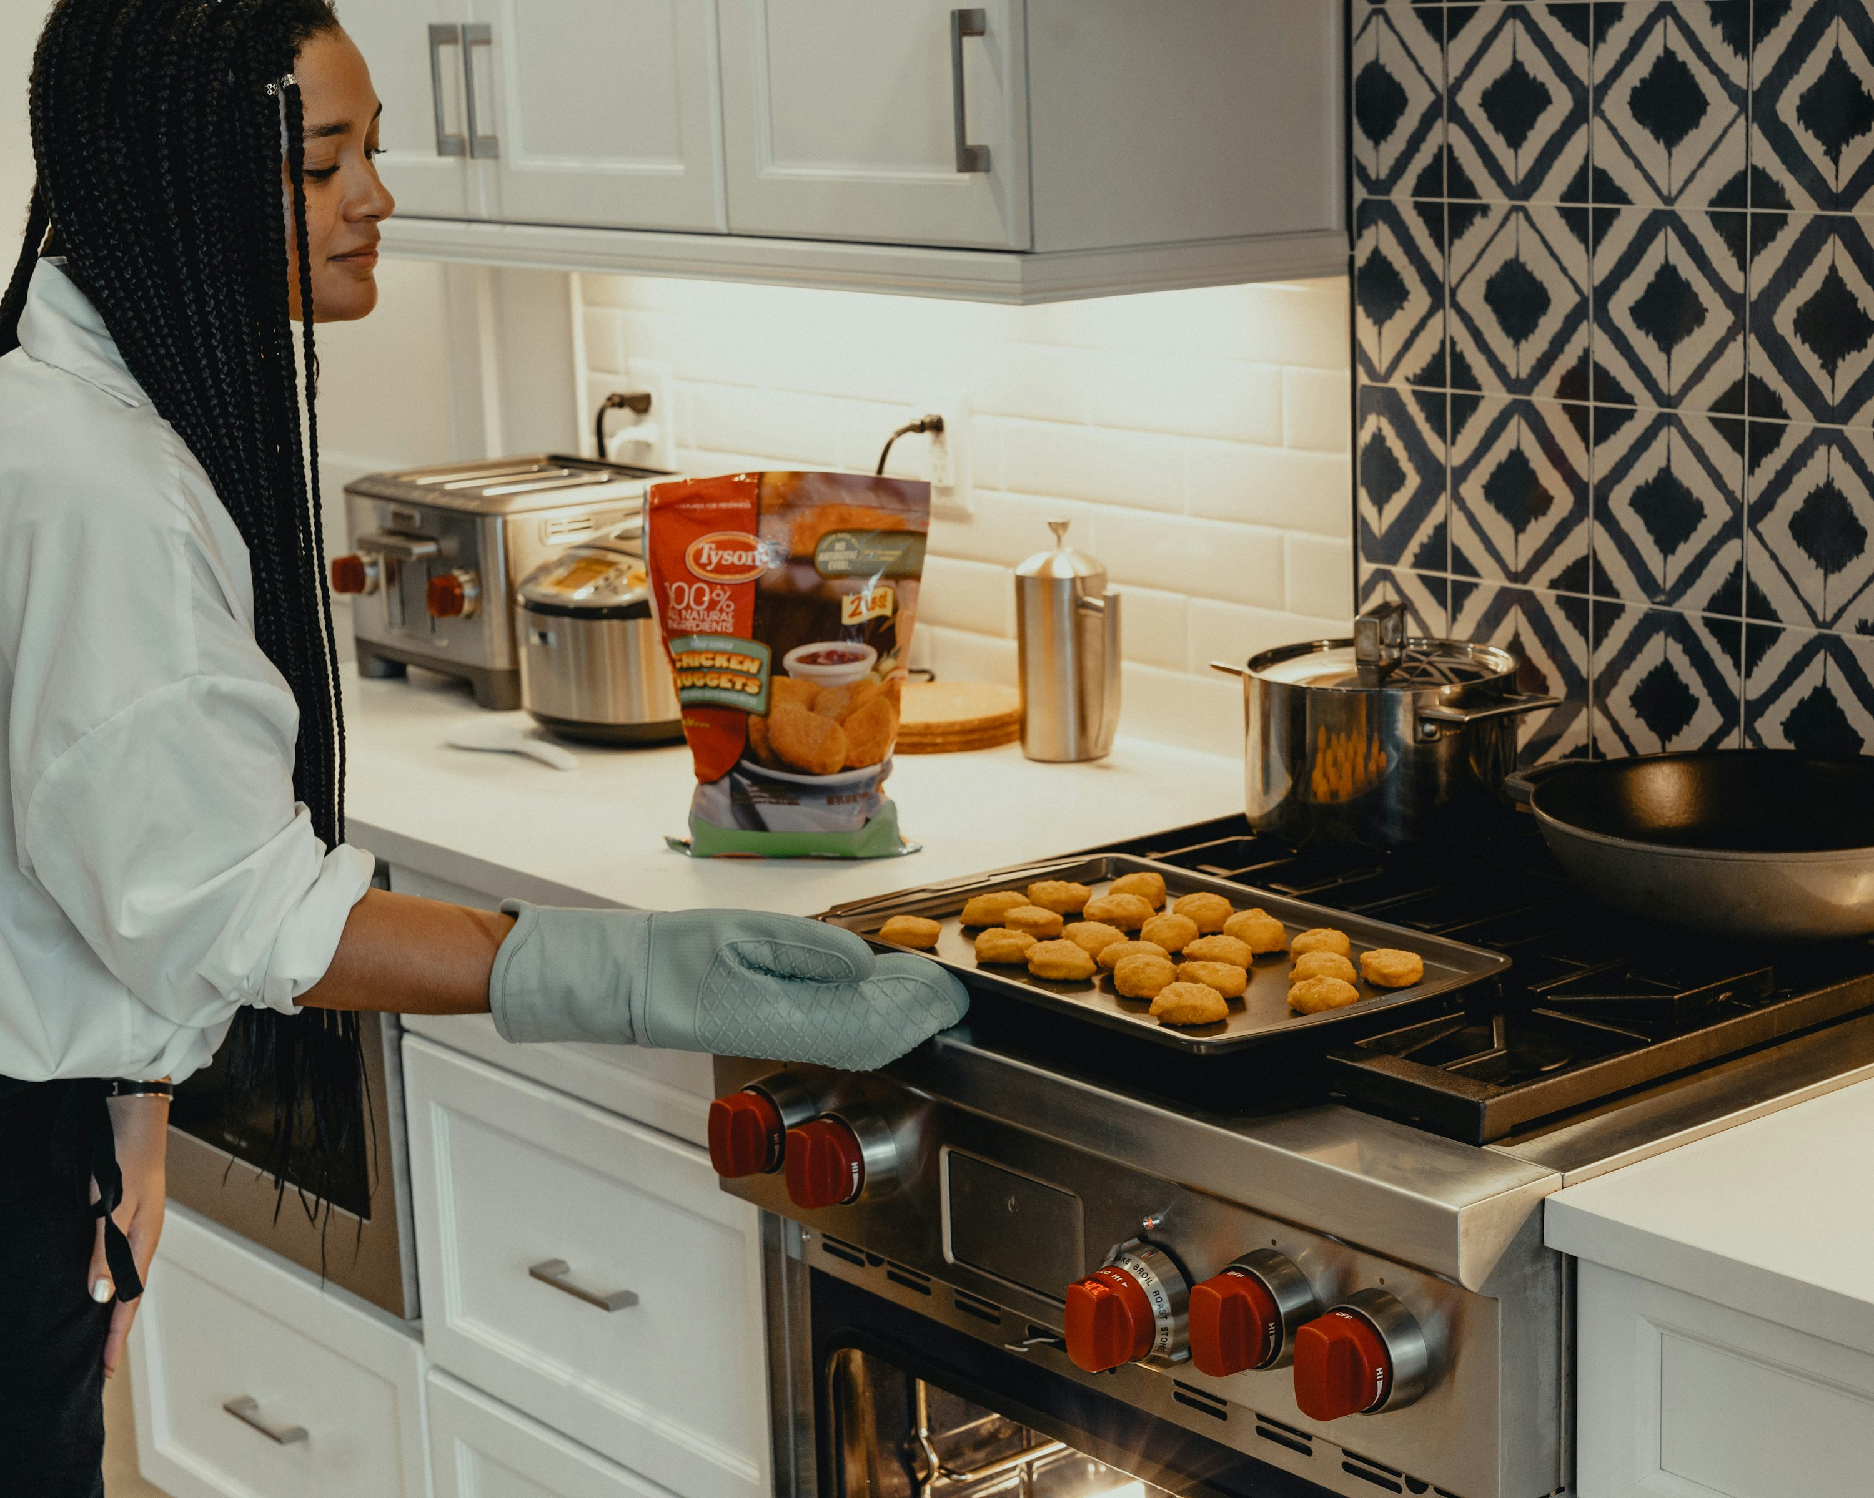
Regras Básicas de Segurança
Atenção ao Fogo e Calor: Nunca toque nas bocas do fogão ou no forno sem a ajuda de um adulto.

Slide 27
06
RECEITAS DIVERTIDAS
Pizza de Pão
Biscoitos Divertidos
Sanduíche de Frutas

Slide 28
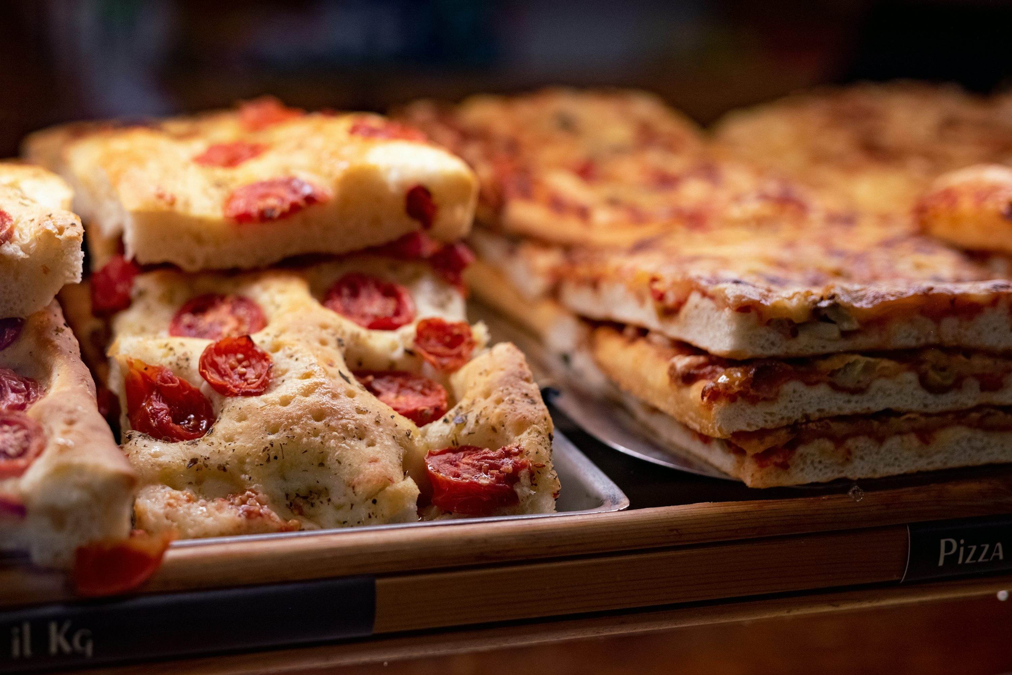
Receitas Divertidas
Pizza de Pão
Ingredientes: Pão de forma, molho de tomate, queijo ralado, tomate.
Instruções: Passe molho no pão, coloque queijo e tomate. Leve ao forno com a ajuda de um adulto.

Slide 29

Receitas Divertidas
Biscoitos Divertidos
Ingredientes: Massa de biscoito (pode comprar pronta), cortadores de biscoito.
Instruções: Corte a massa em formas divertidas e asse com a ajuda de um adulto.

Slide 30
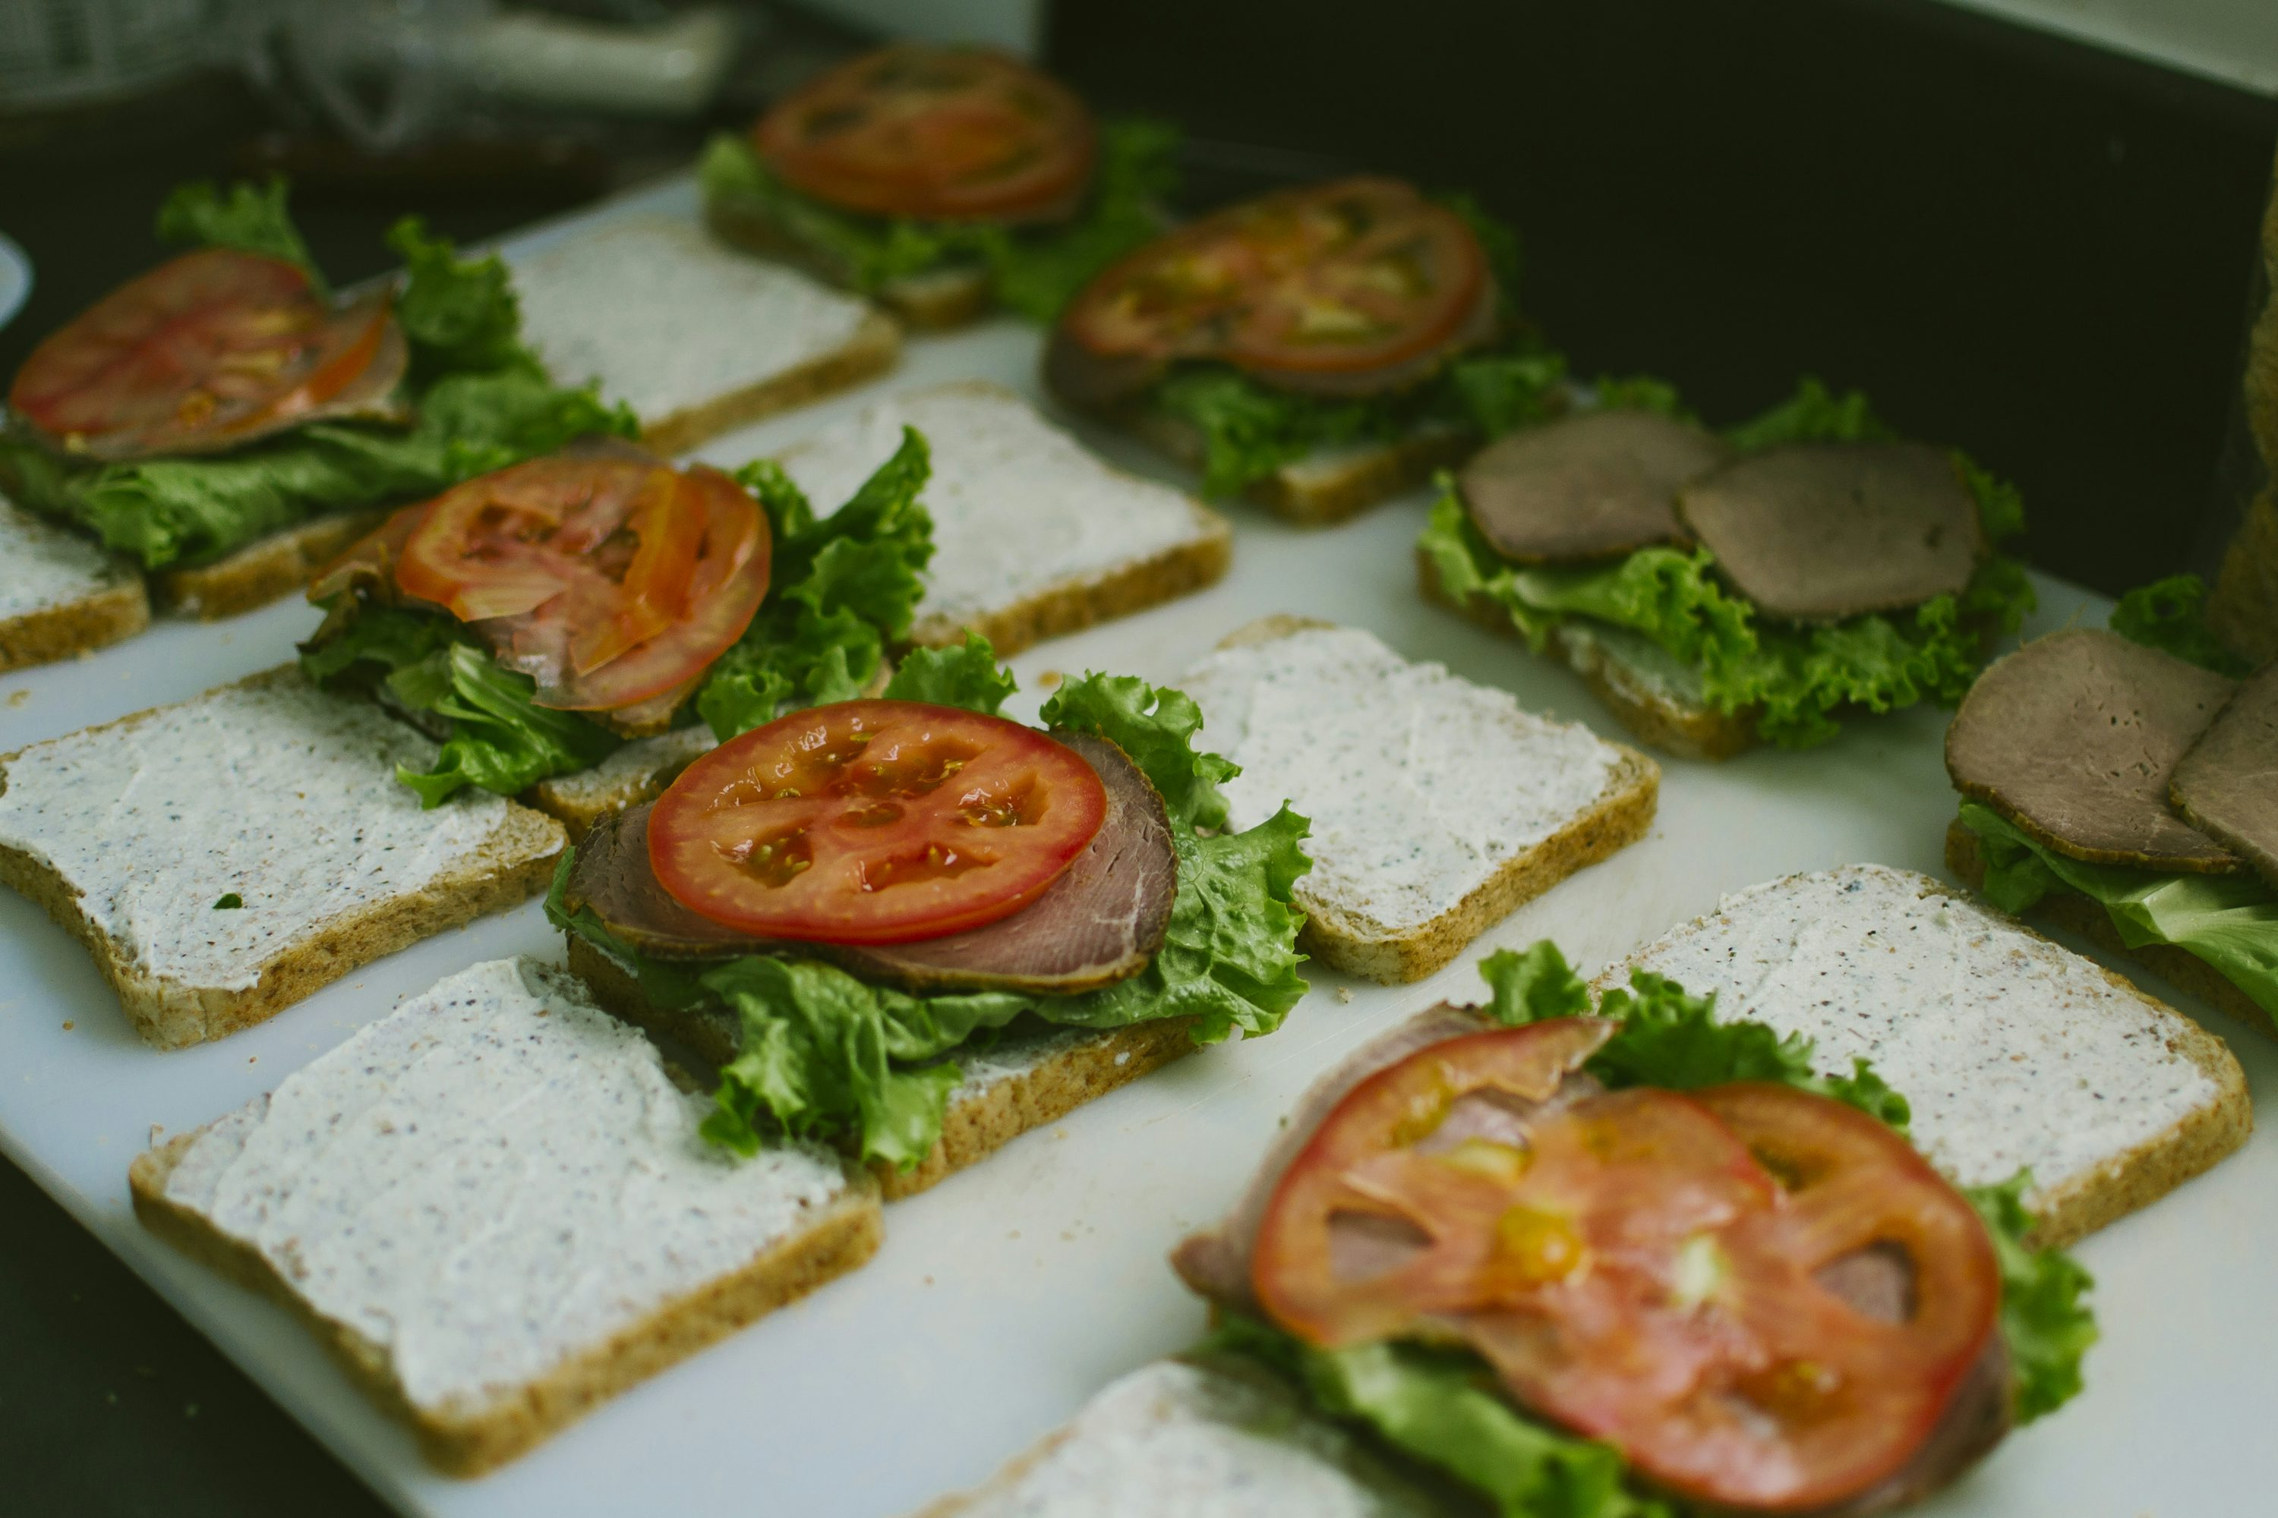
Receitas Divertidas
Sanduíche Natural
Ingredientes: Pão de forma, queijo, tomate, requeijão, alface e presunto.
Instruções: Passe o requeijão no pão, coloque fatias de queijo, tomate, alface e presunto. Pronto!

